Slide 1
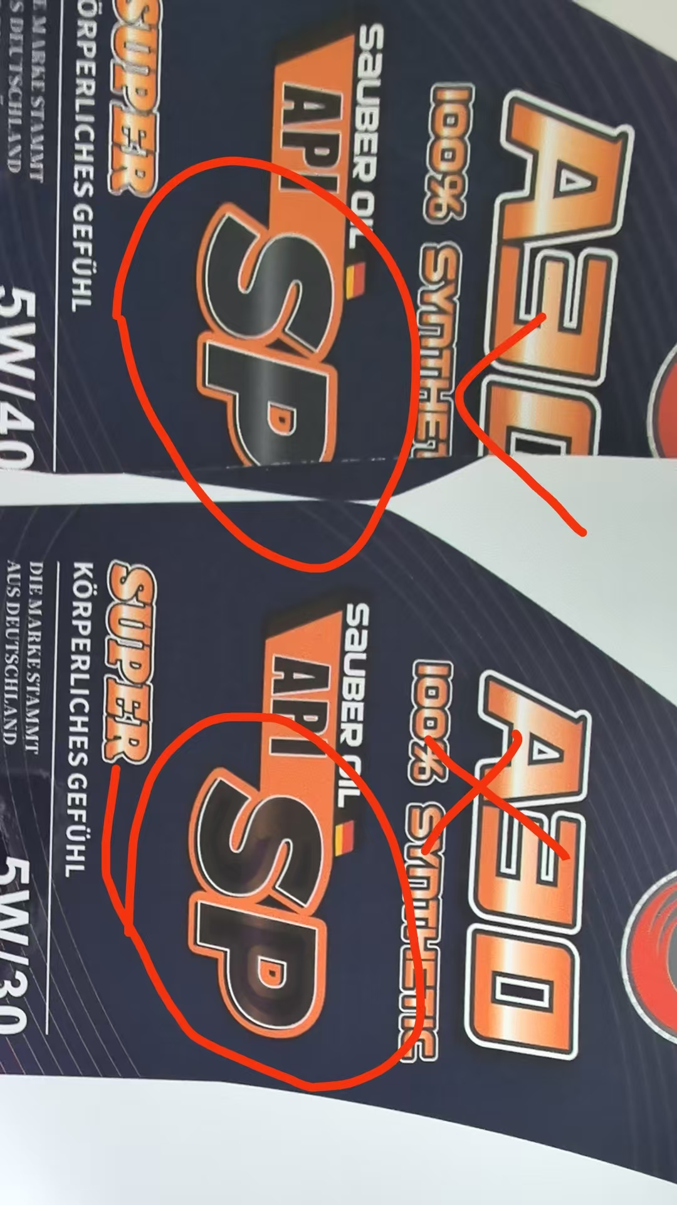
2025-03-01出版时文字("PS"处)未掏空

Slide 2
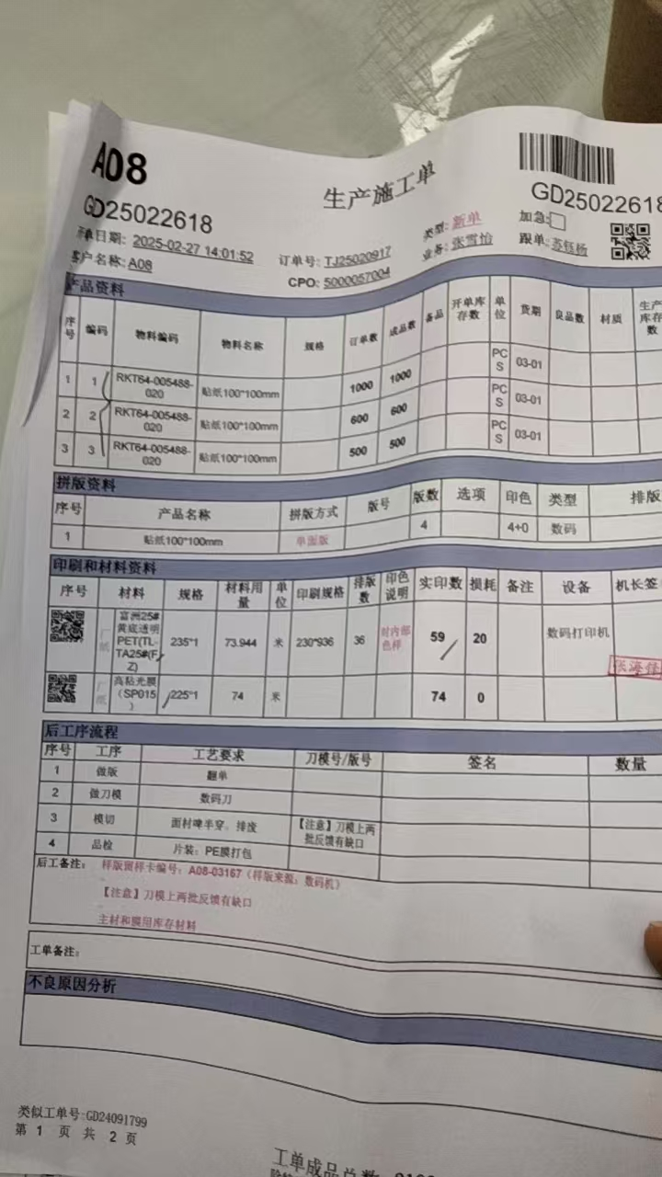
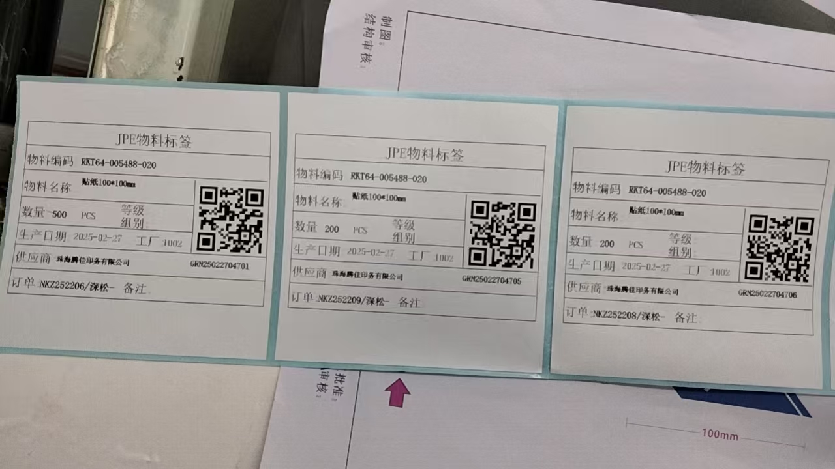
2025-03-03-品检反馈标签打印错误 当时是7004这个订单没有审，7031审了，搜索料号直接出来3个数量，没认真核对订单号，搞错了

Slide 3
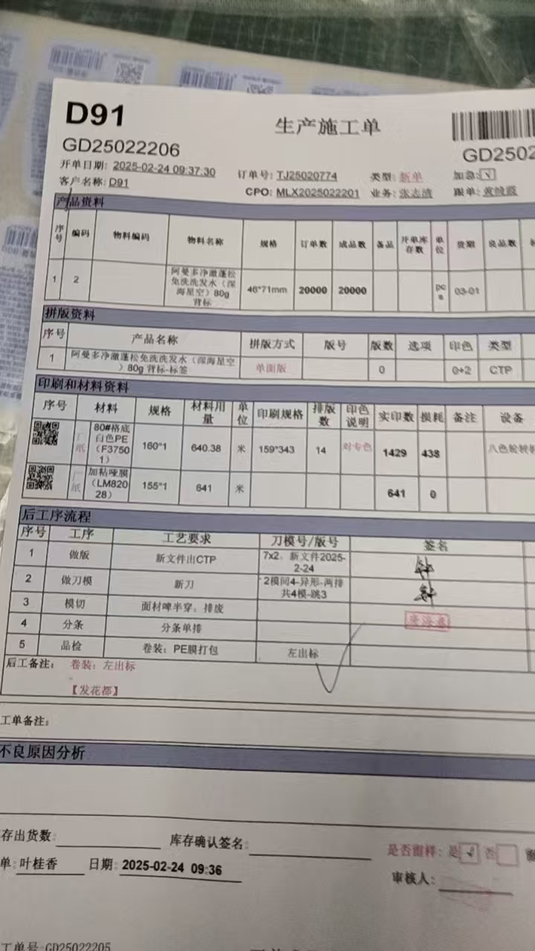
漏出底油版

Slide 4
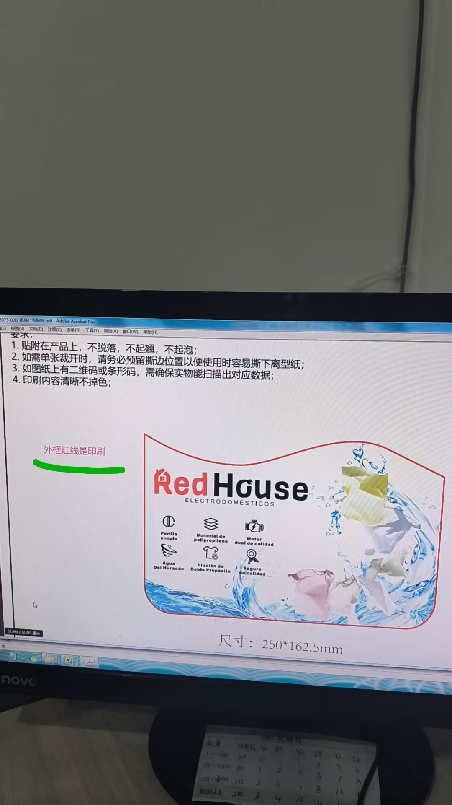
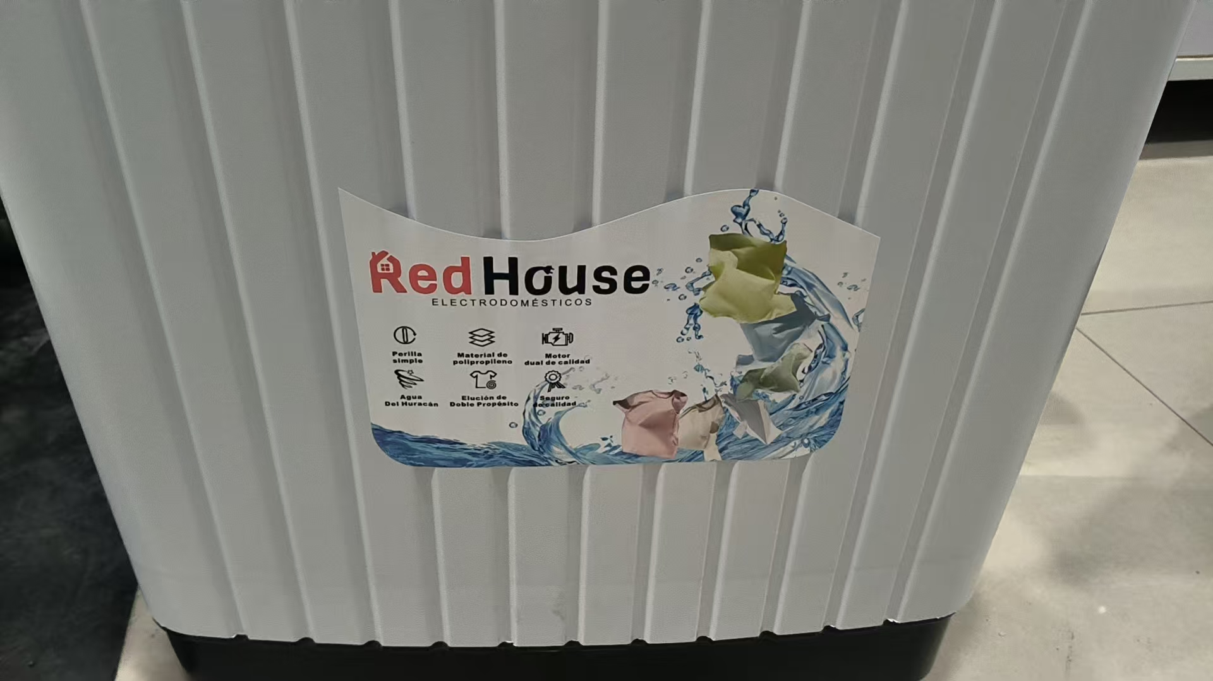
2025-03-04客户反馈没有外圈红线，此红线不是刀模线，后续拼板需仔细看图纸要求

Slide 5
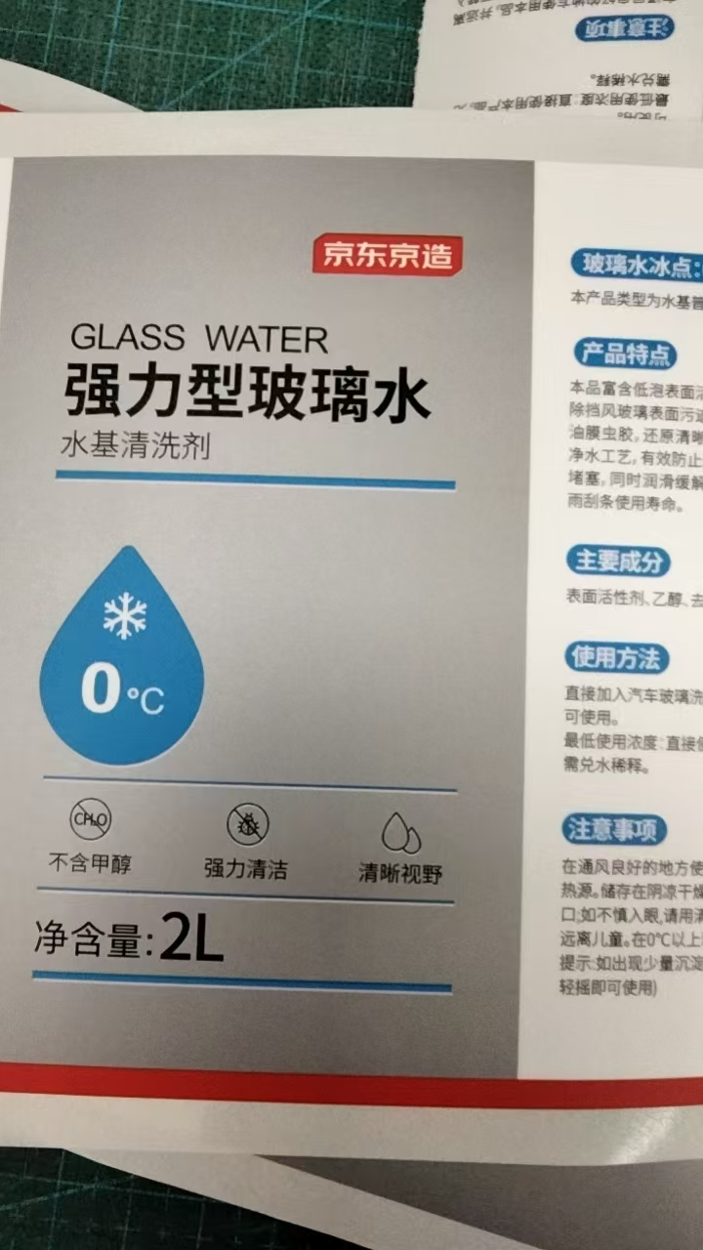
2025-03-04-D58一1的O度与25度的款式露白这地方能不能让设计改善一下，每批都是套印不准

Slide 6
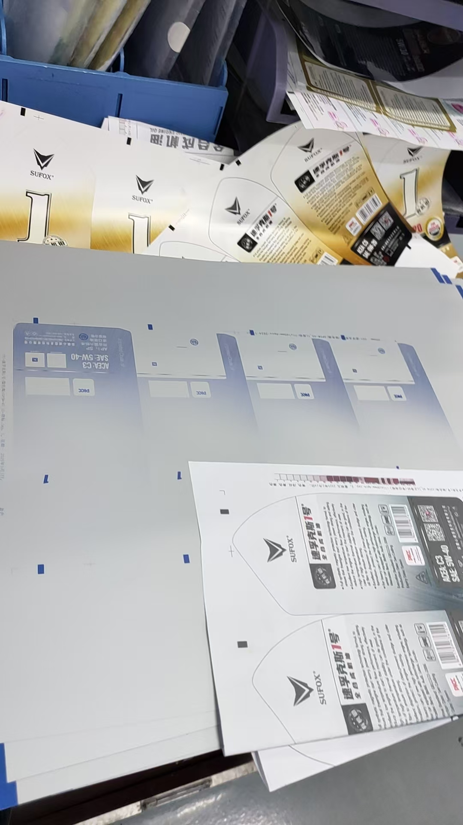
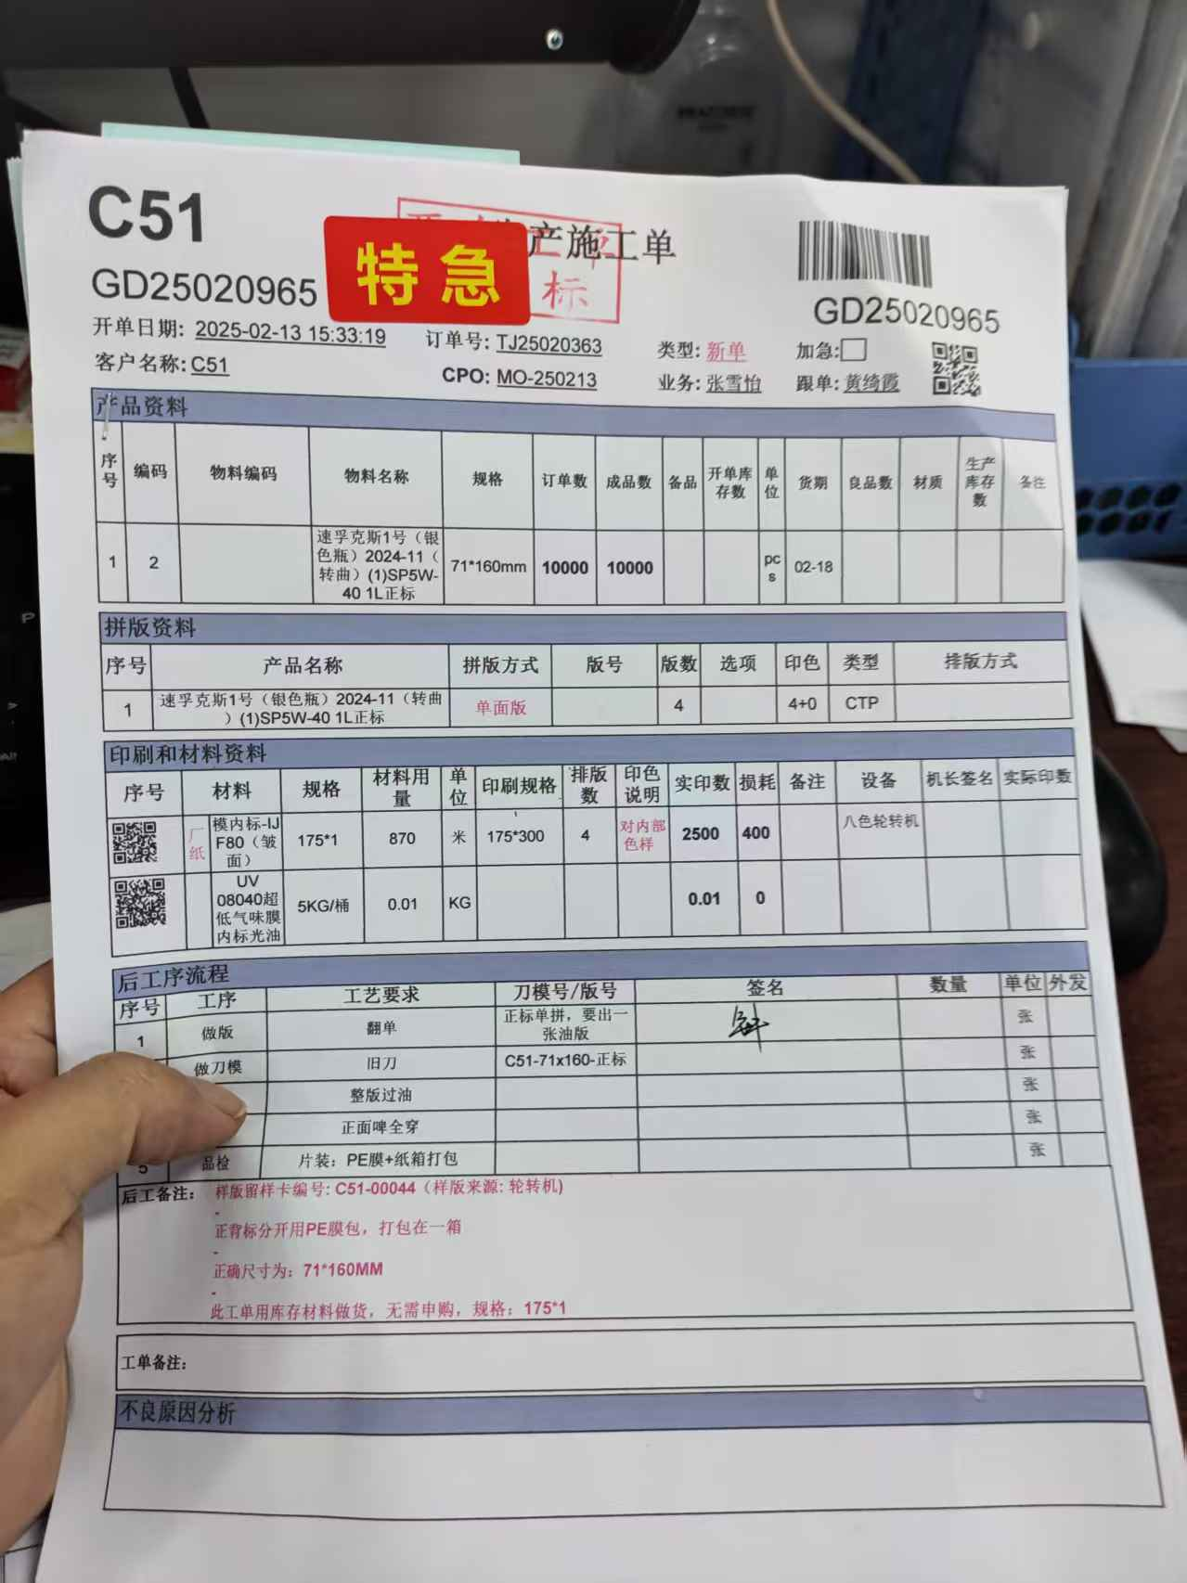
2025-03-04-出版少内容

Slide 7
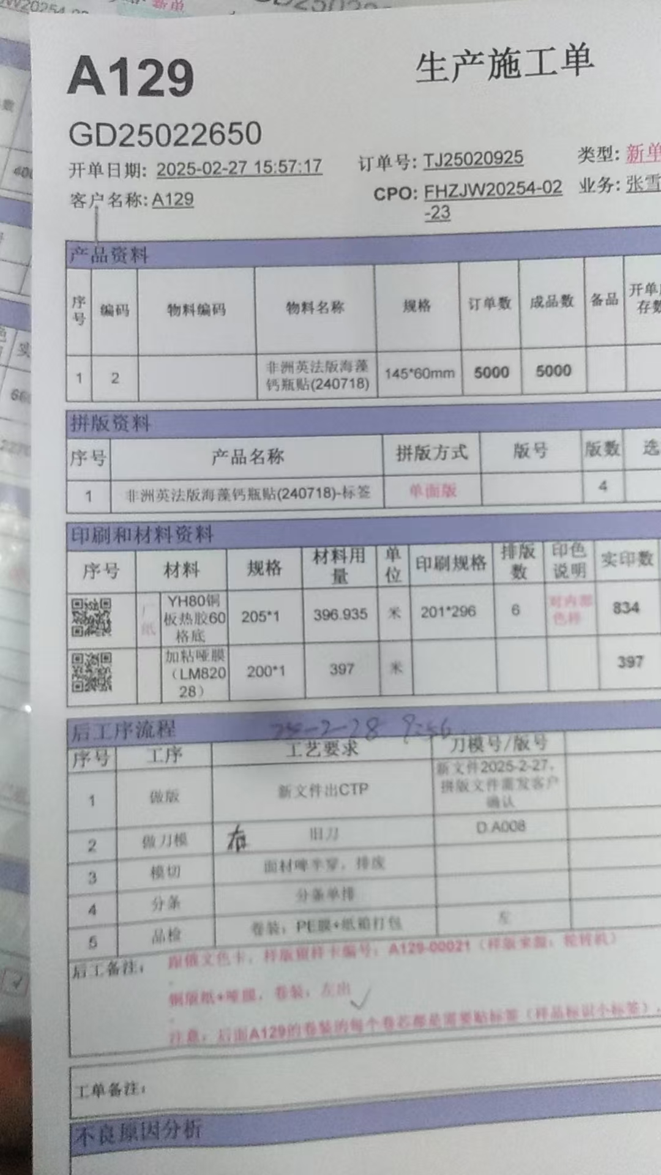
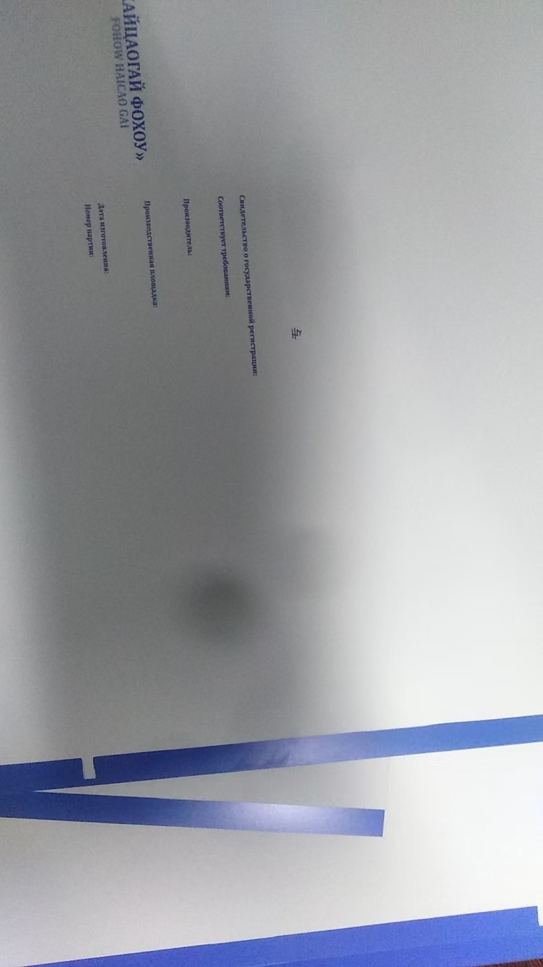
2025-03-06-角线没有，没办法拉板套位

Slide 8
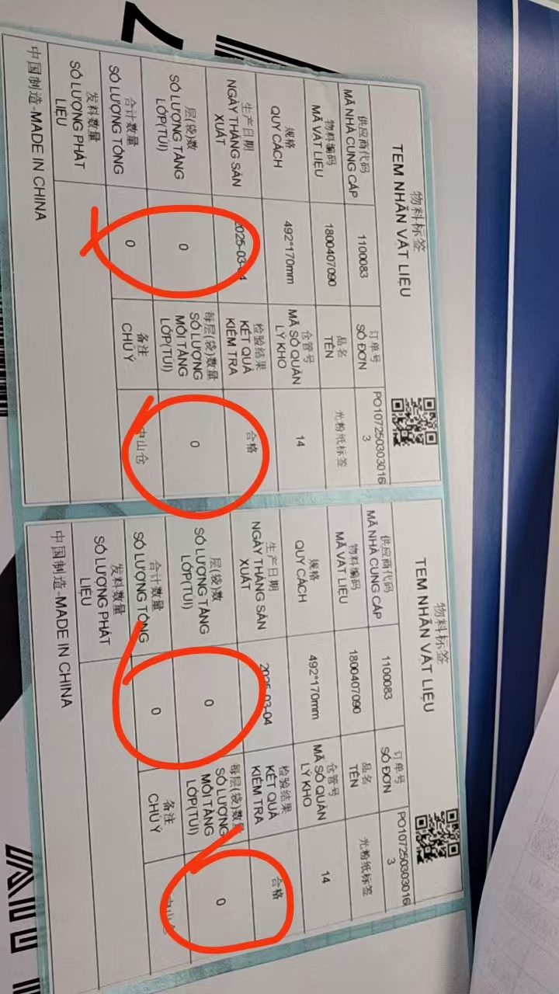
2025-03-06-品检反馈打错标签

Slide 9
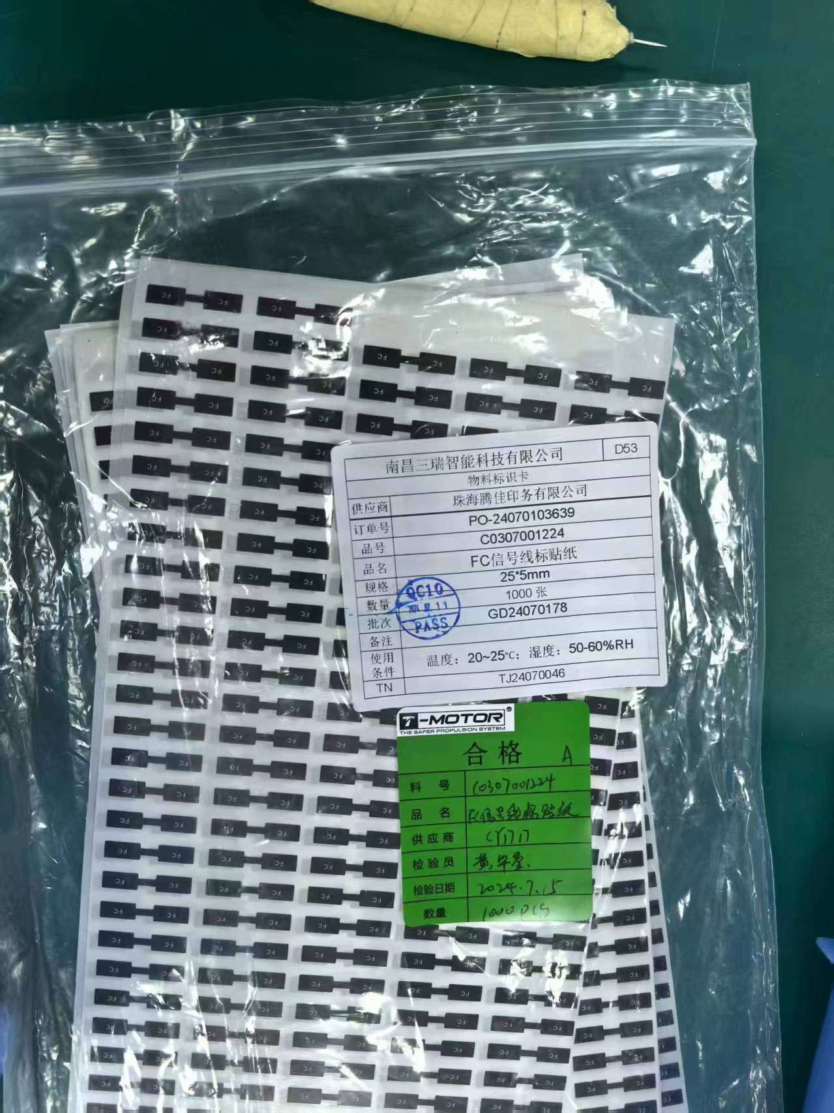
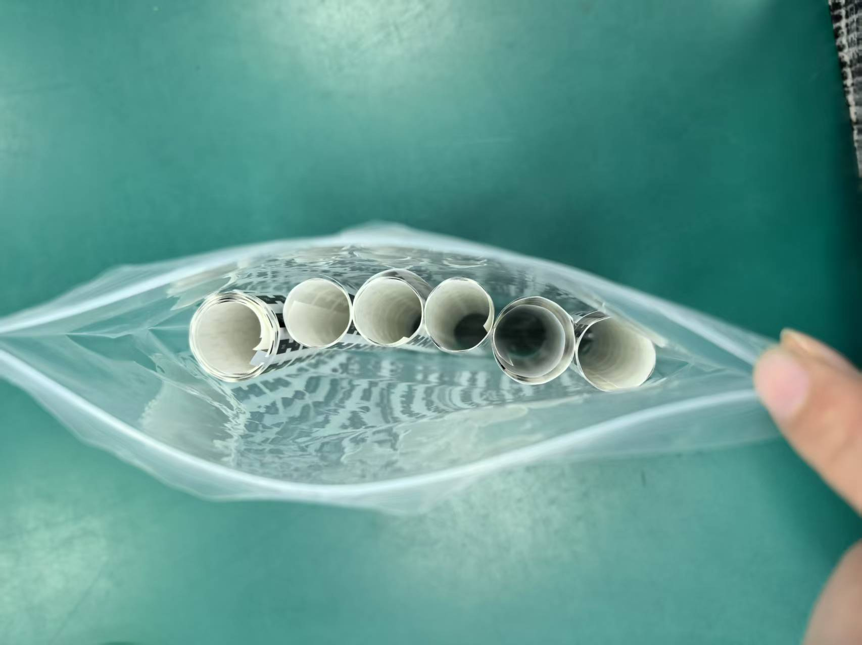
2025-03-07-D53客户投诉货卷起不好用，这批已收货。后续需改善

Slide 10
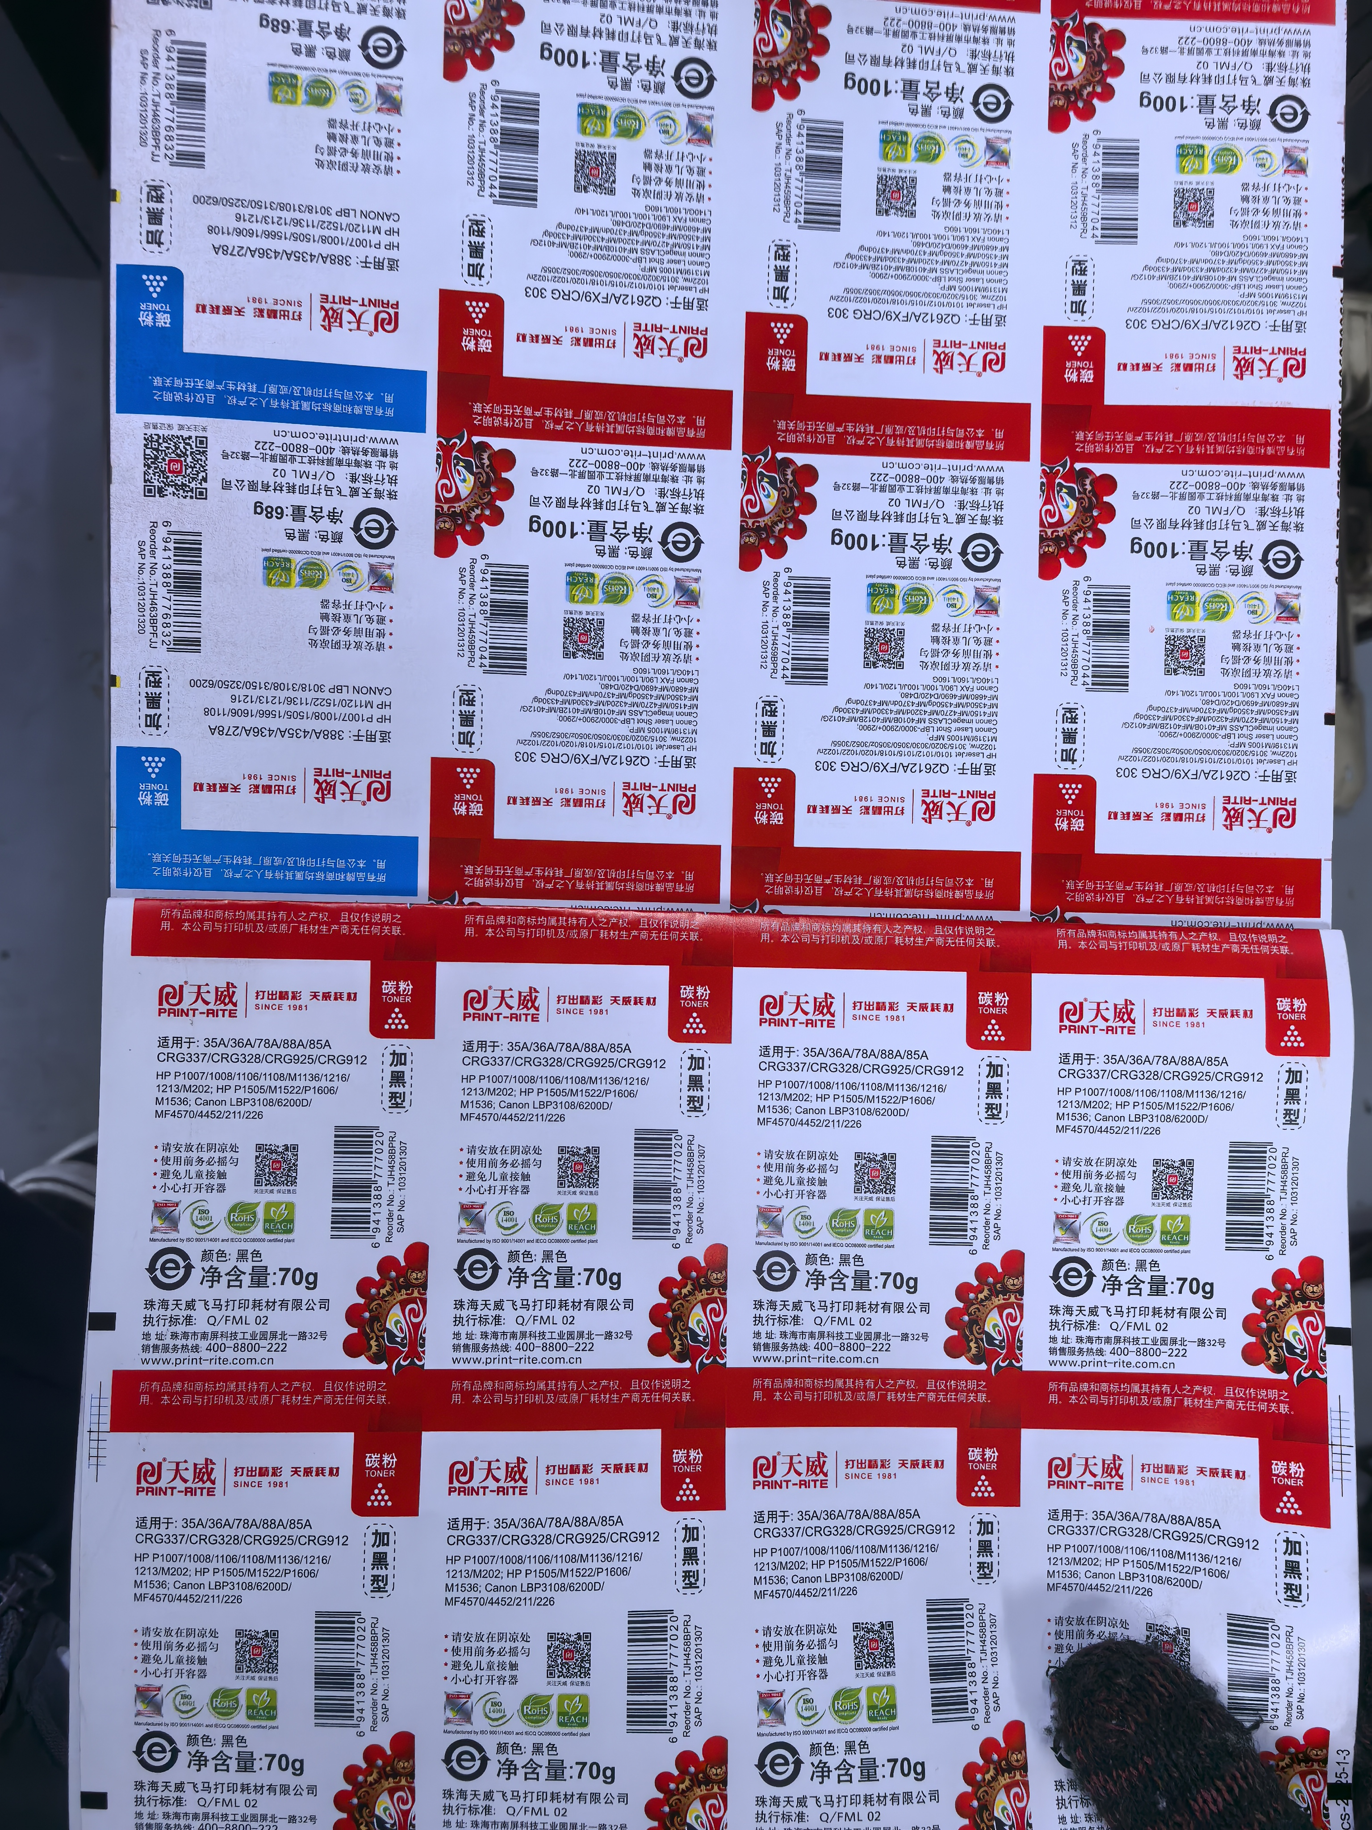
2025-09-10-拼板时尽量拼一把刀，不然模切需要调两次机

Slide 11
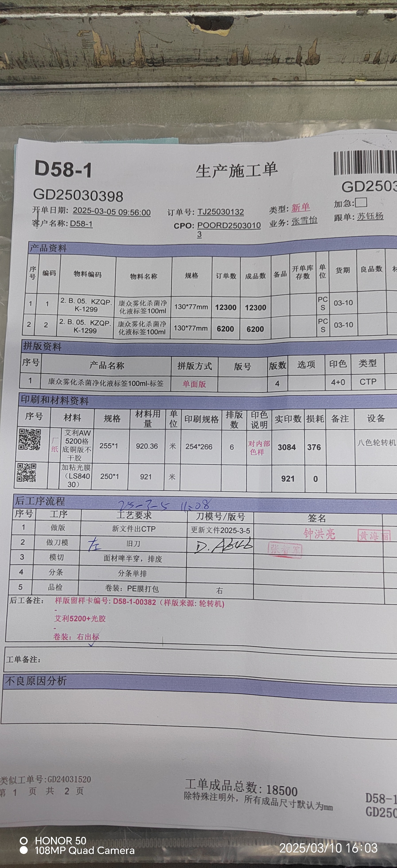
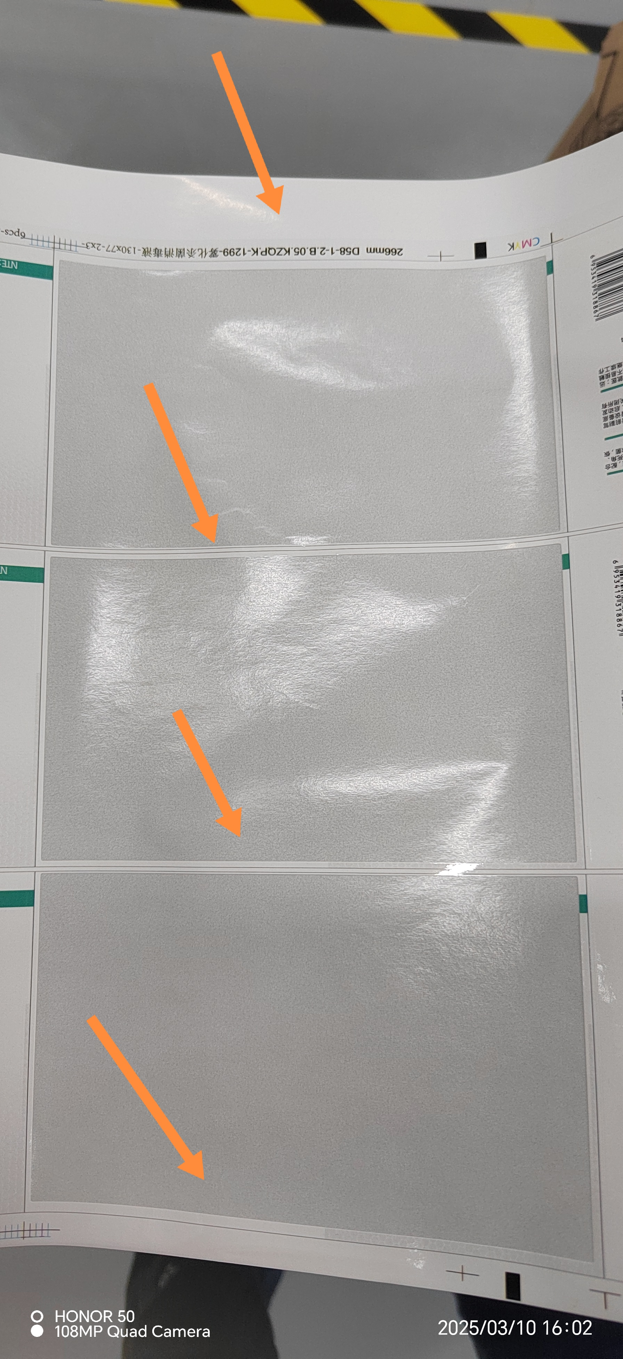
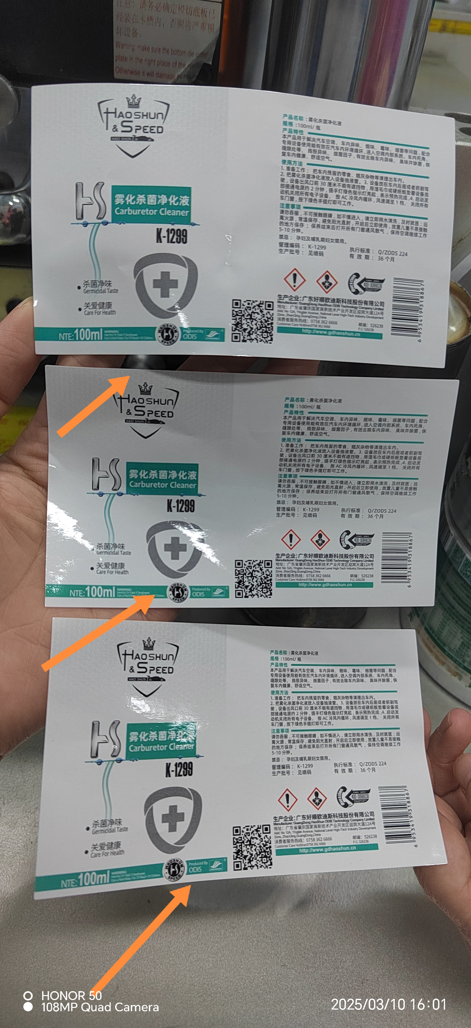
2025-03-10-拼版跟旧刀模不配套，一组3个中有误差

Slide 12
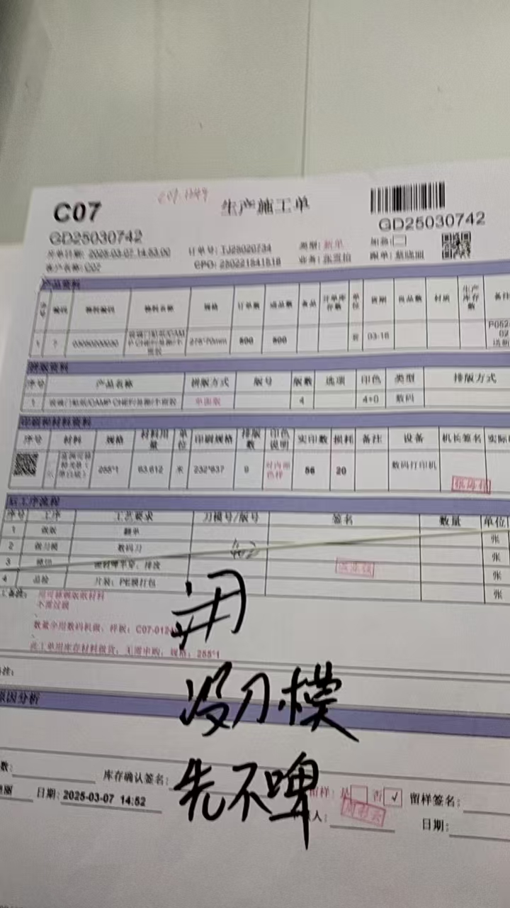
2025-3-12-品检反馈没排废，该工单材料没过膜不好排废，后续考虑是否更换材料或者过膜

Slide 13
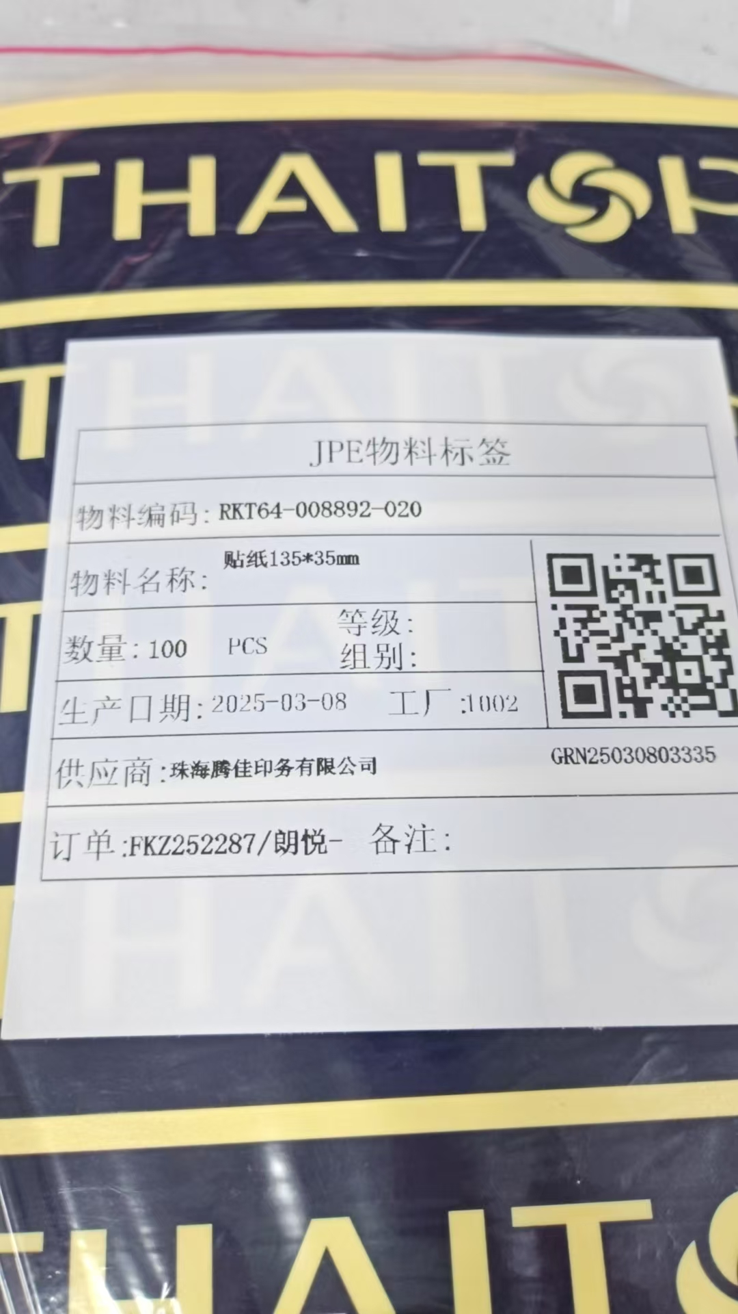
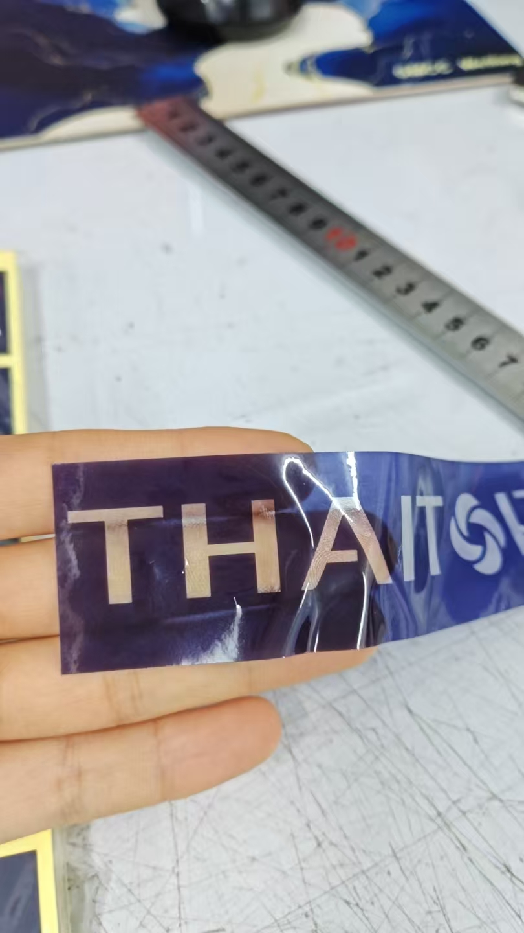
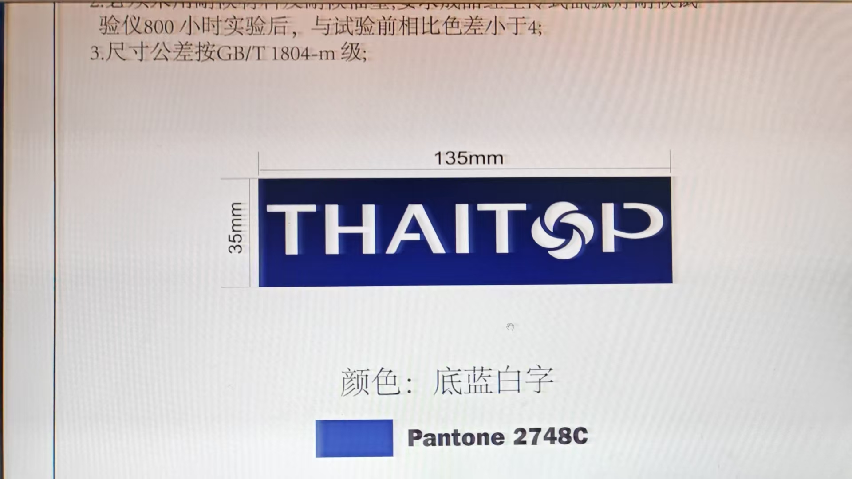
2025-03-13-客户反馈图纸要求印白字实物为透明

Slide 14
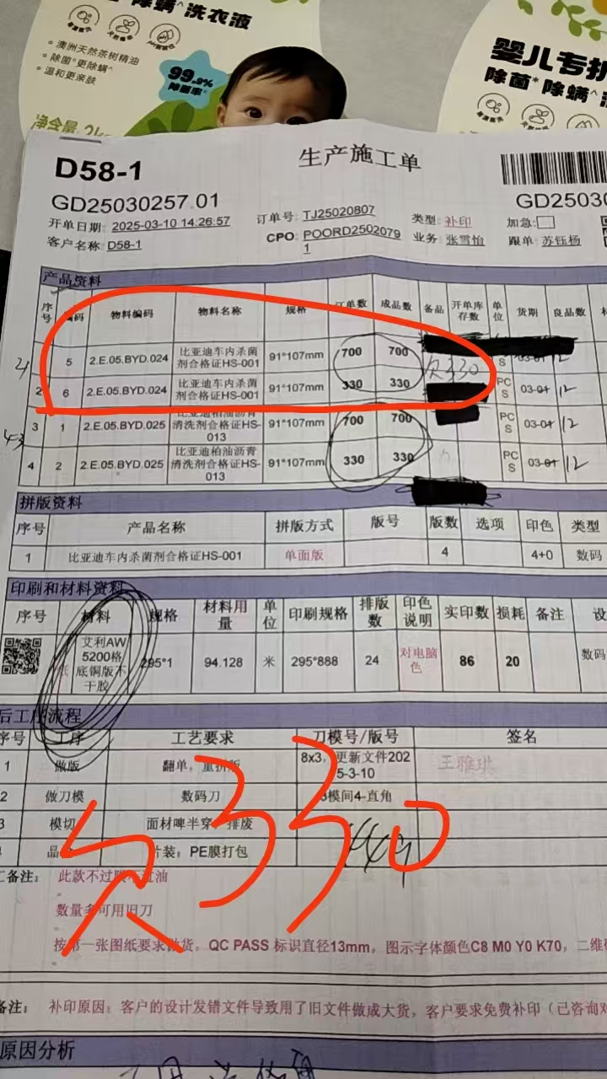
2025-03-13-印数少写，导致欠数

Slide 15
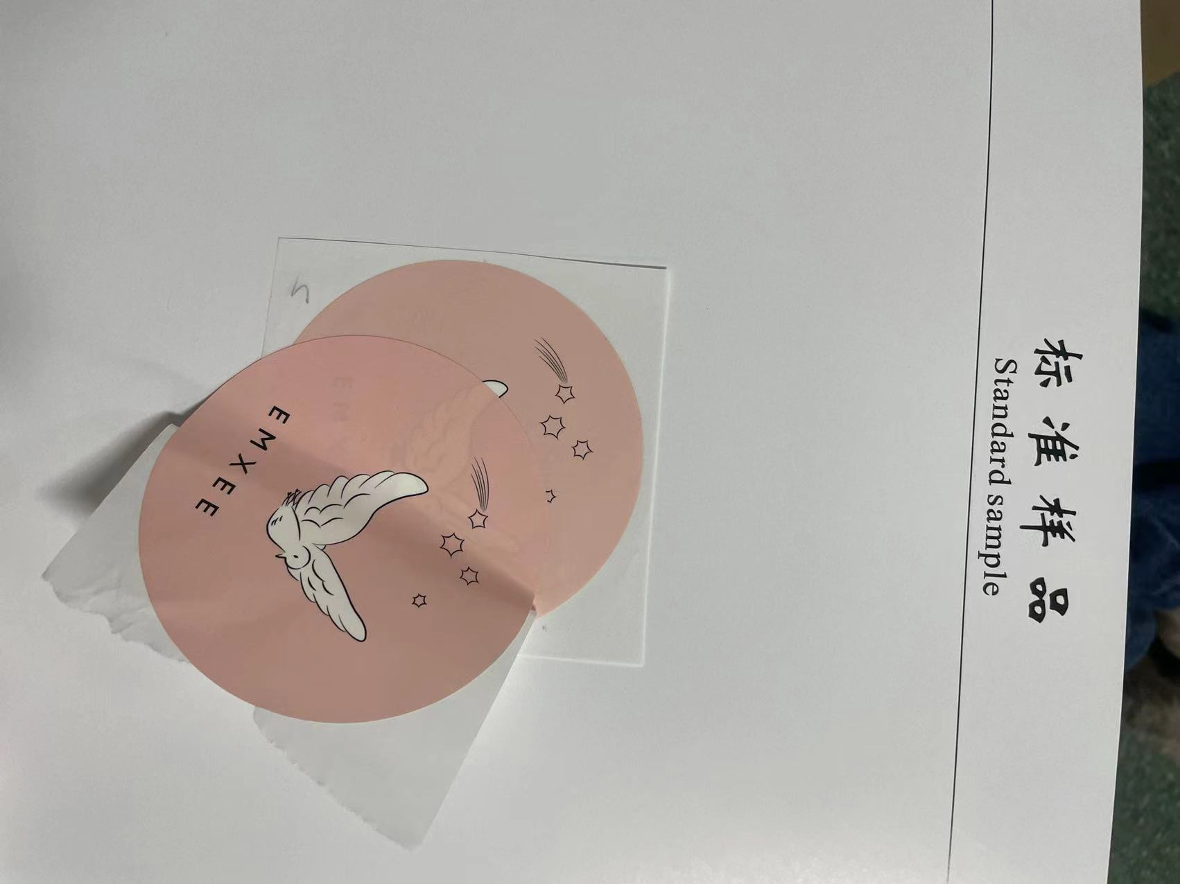
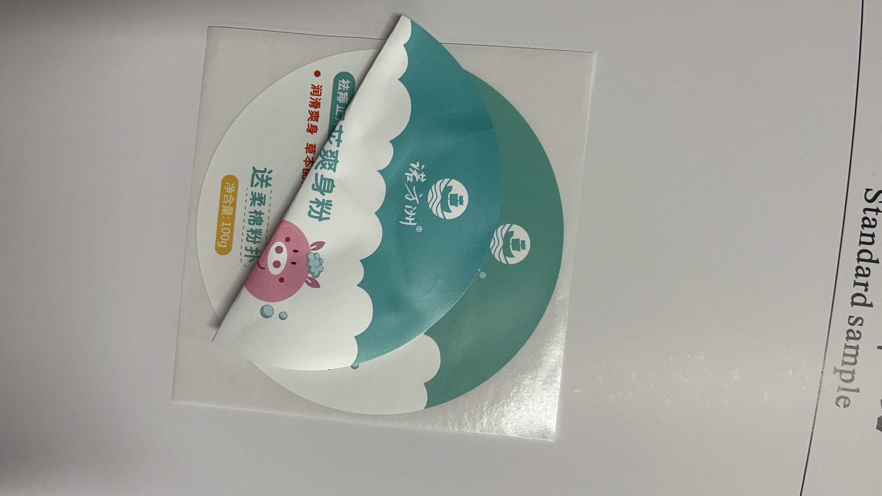
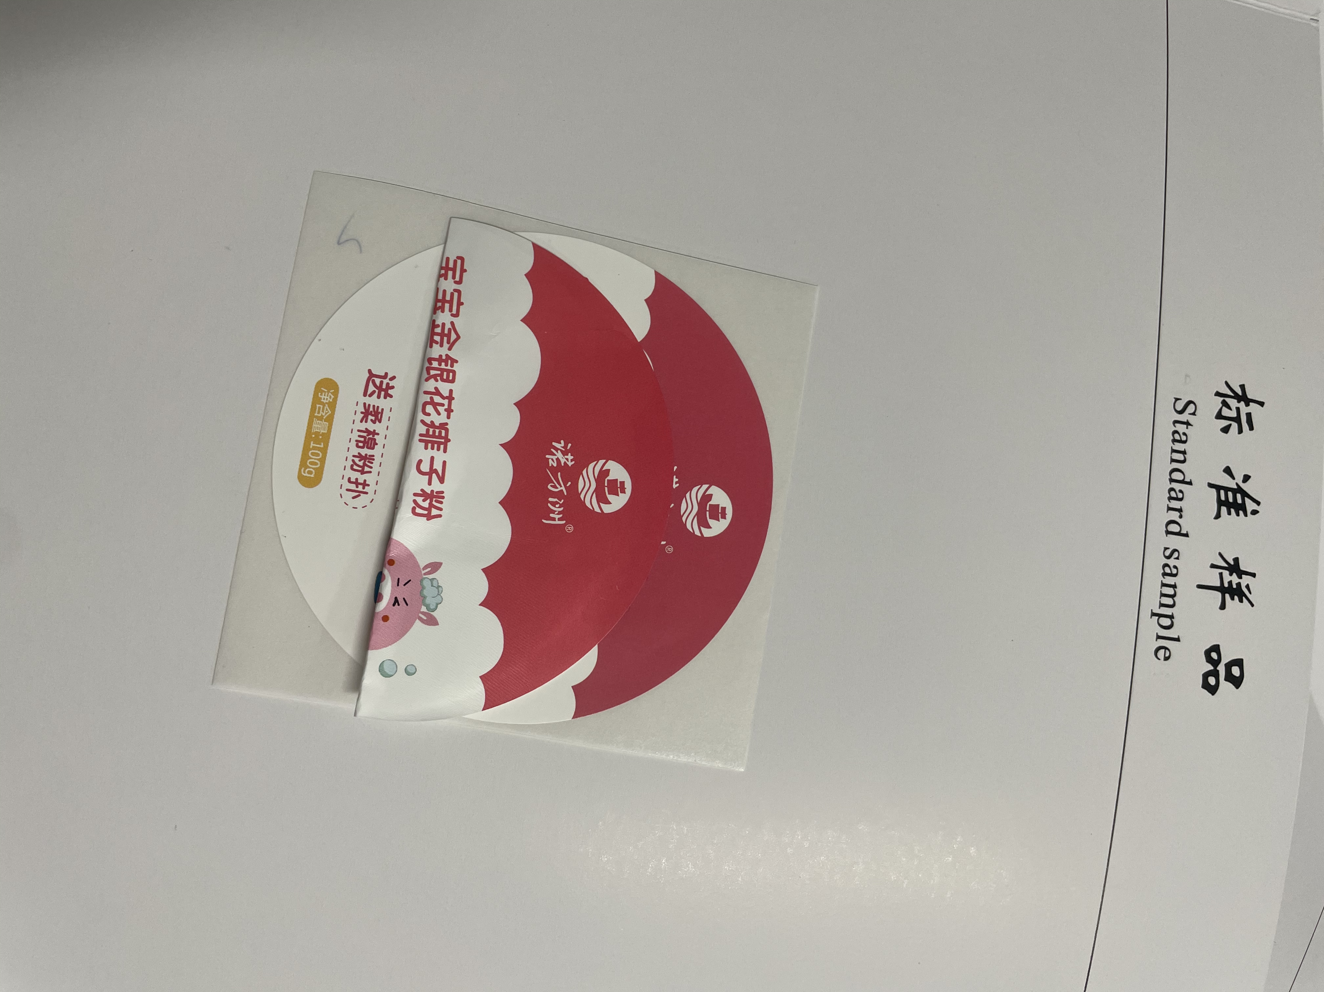
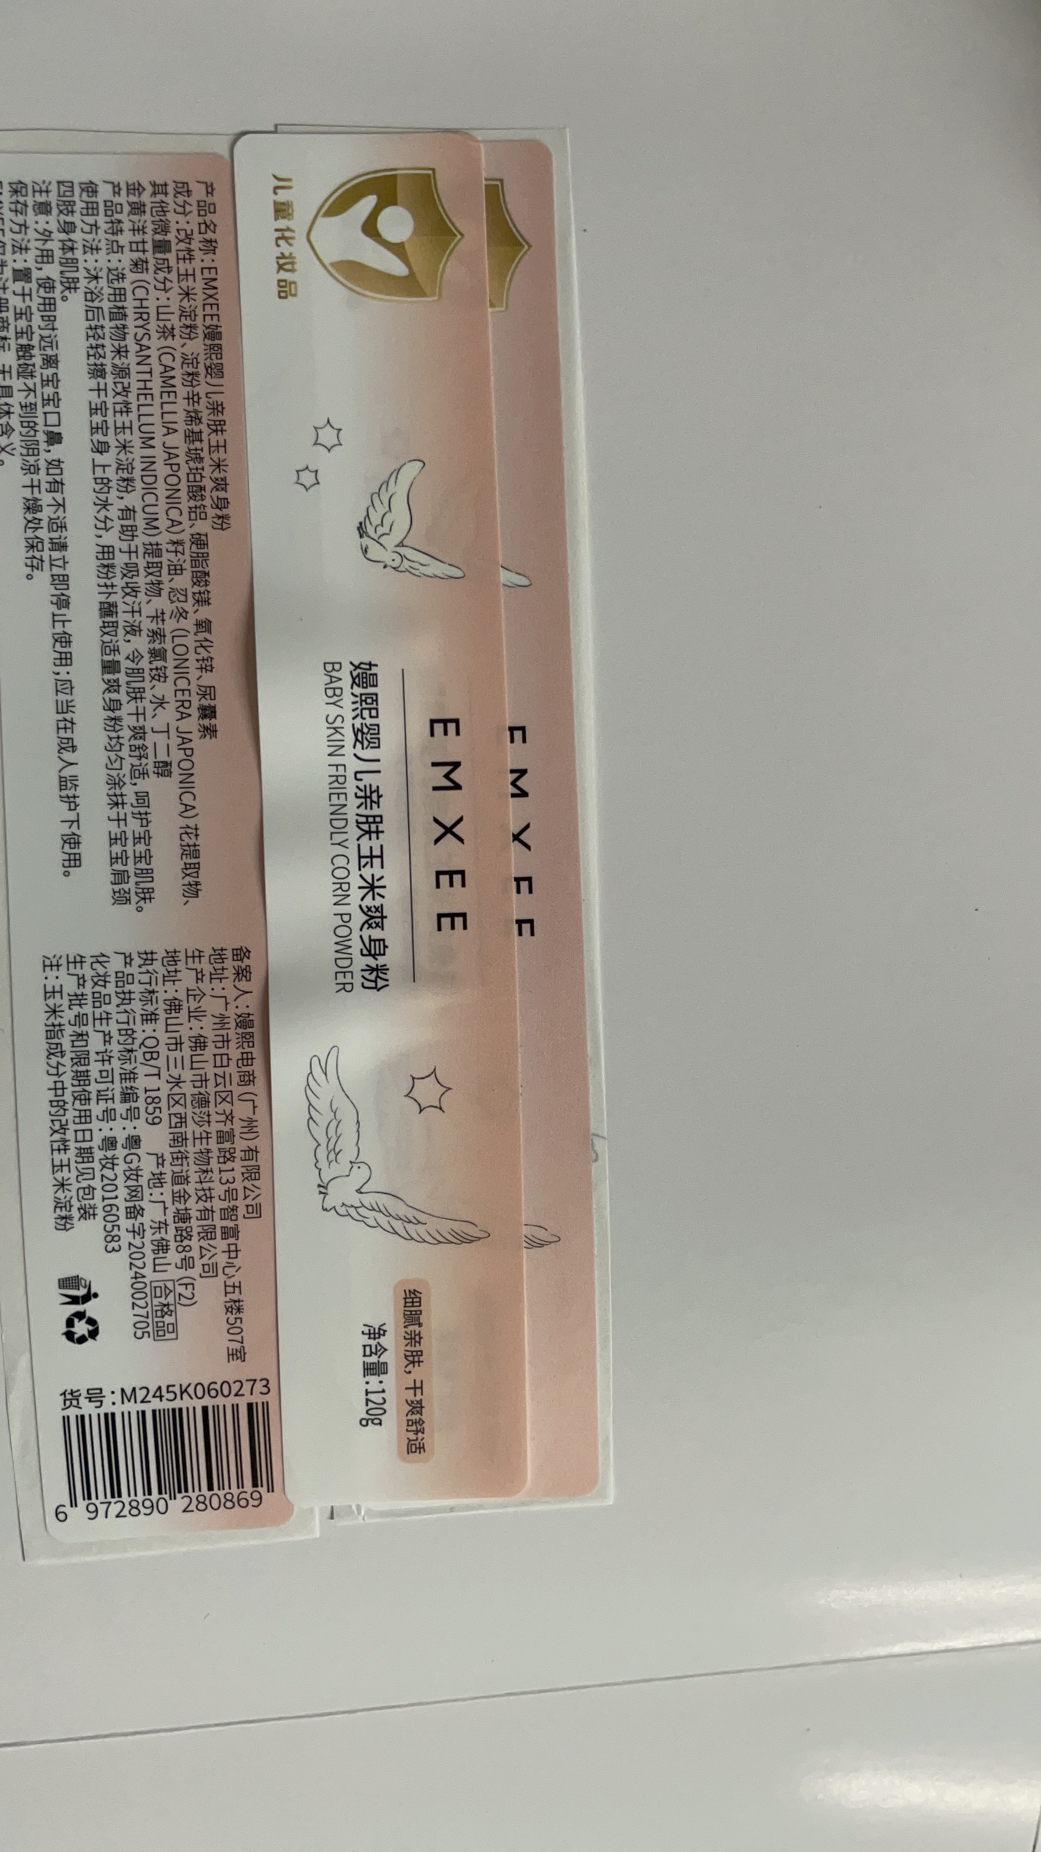
客户投诉色差。客户有回签色卡，跟单拿了内部留样色卡做货，造成色差

Slide 16
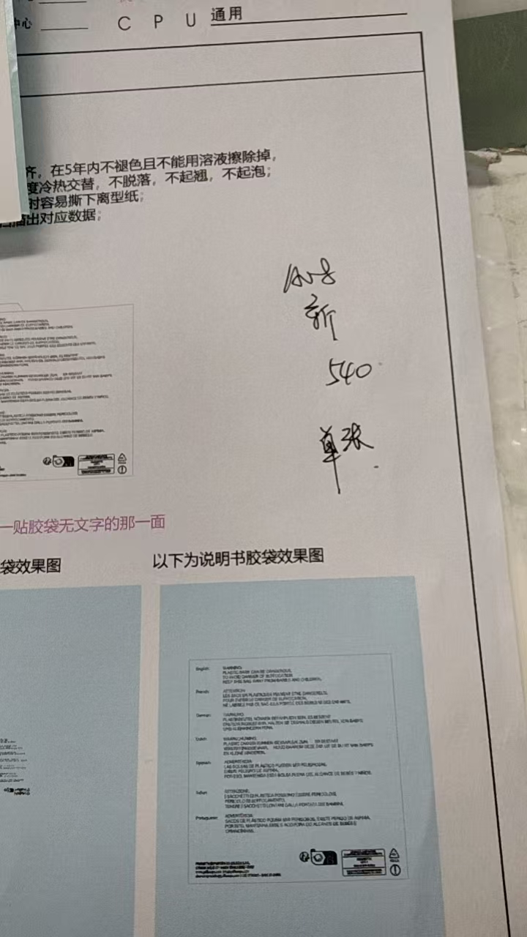
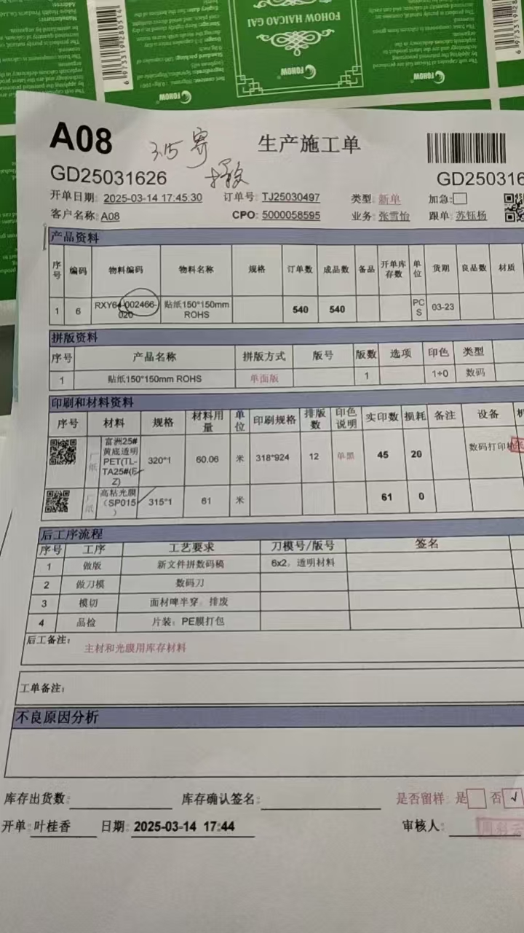
2025-03-15图纸要求切单张，开单没备注切单张

Slide 17
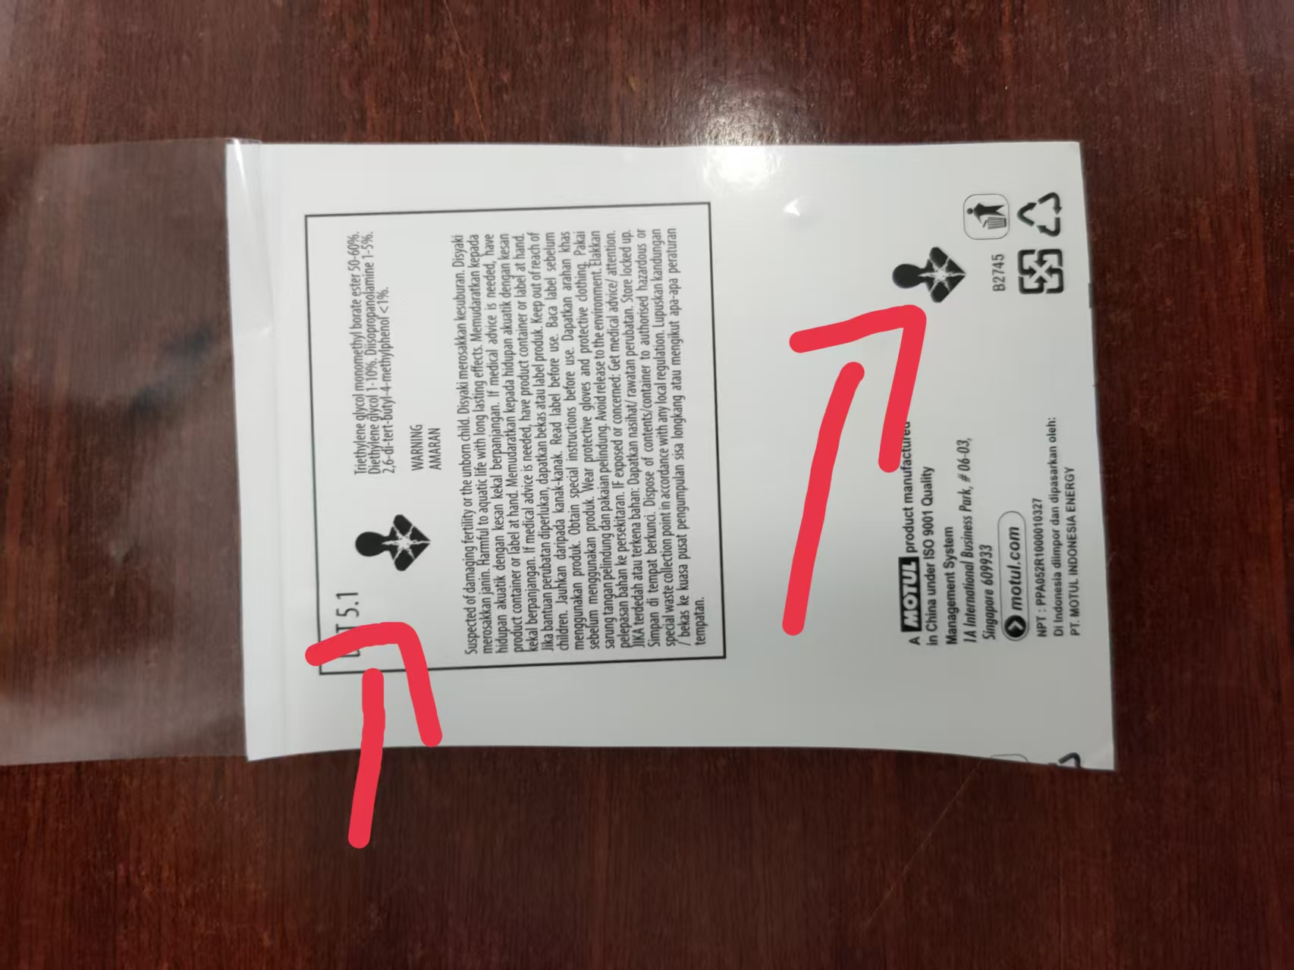
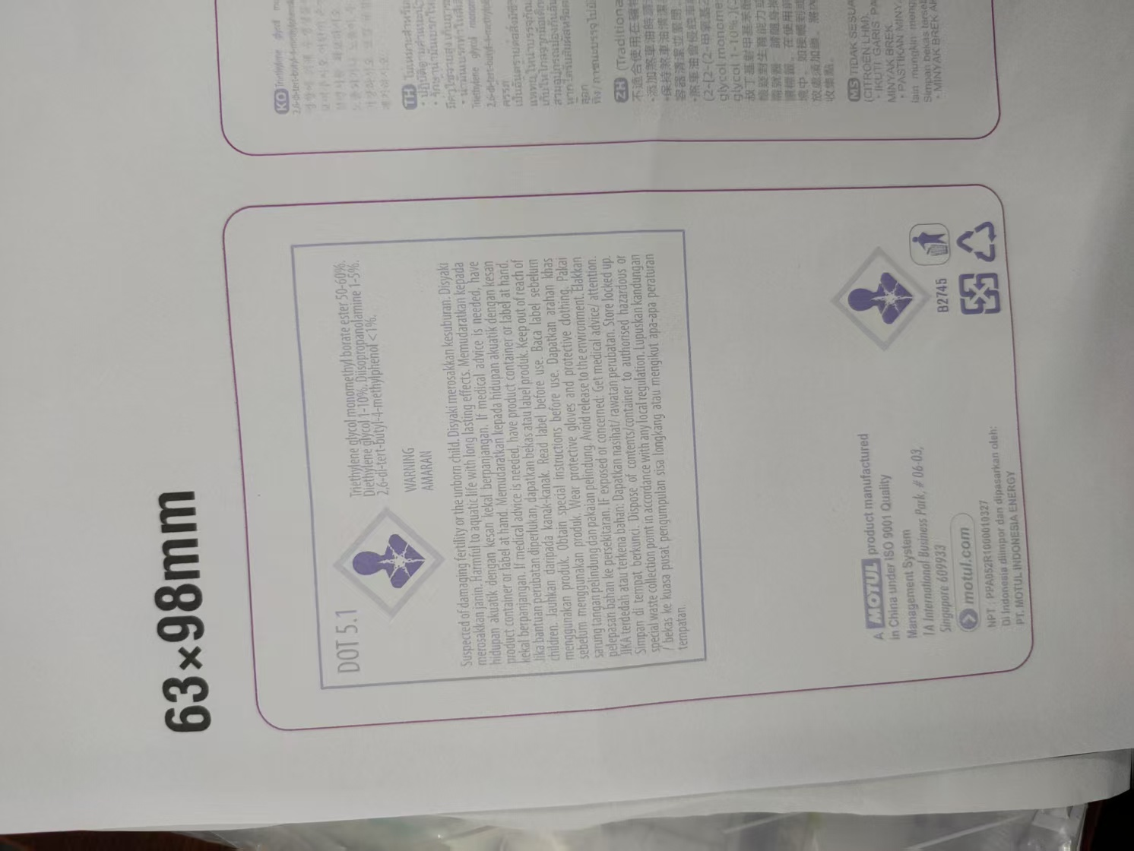
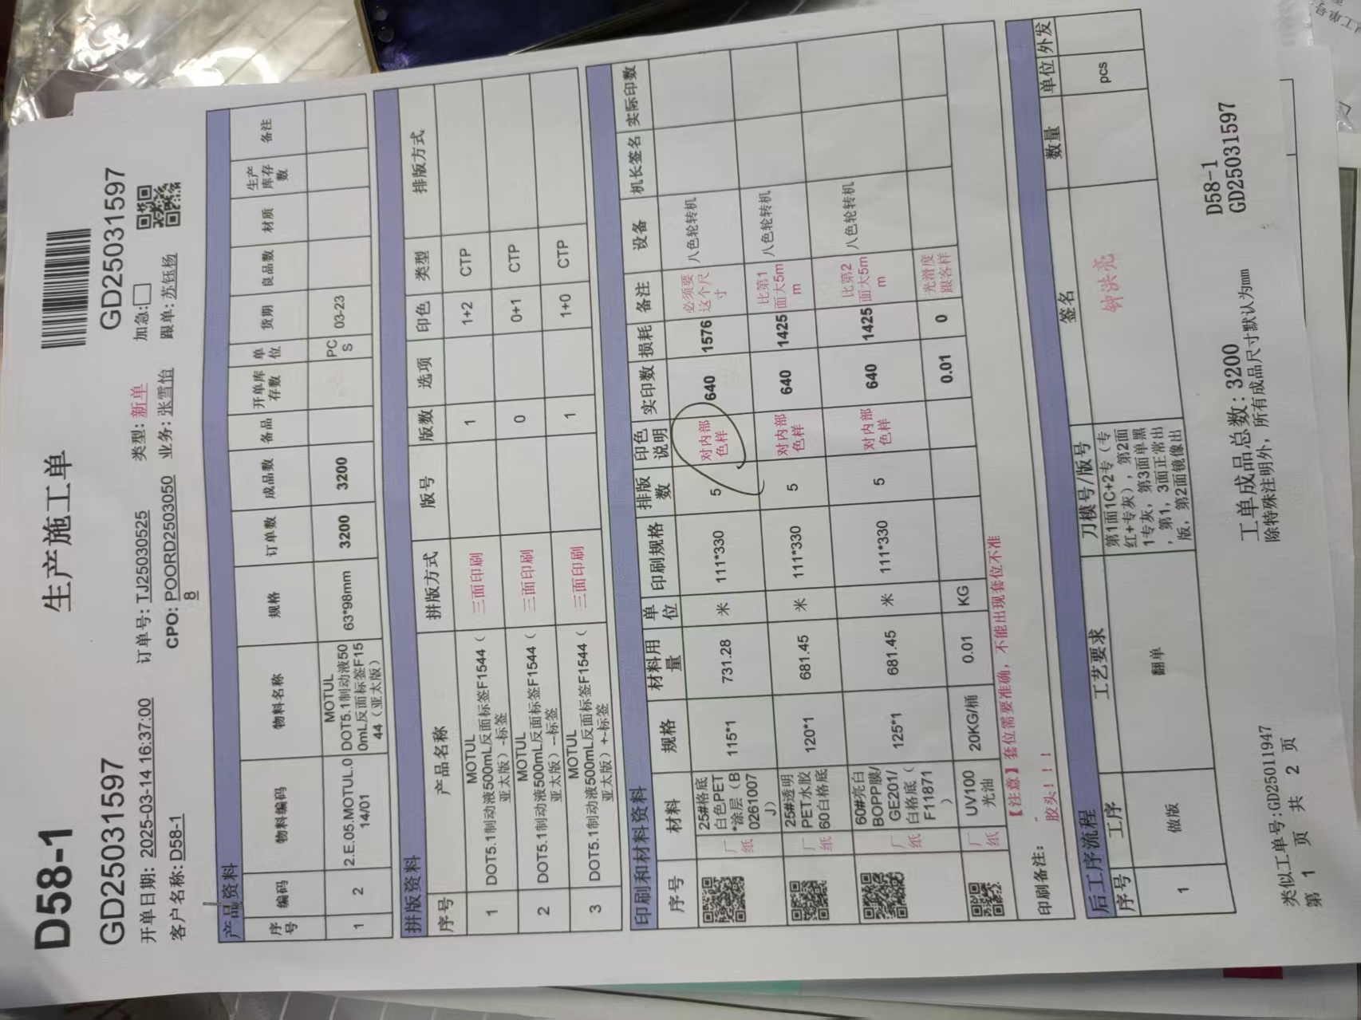
2025-03-18-出版少内容

Slide 18
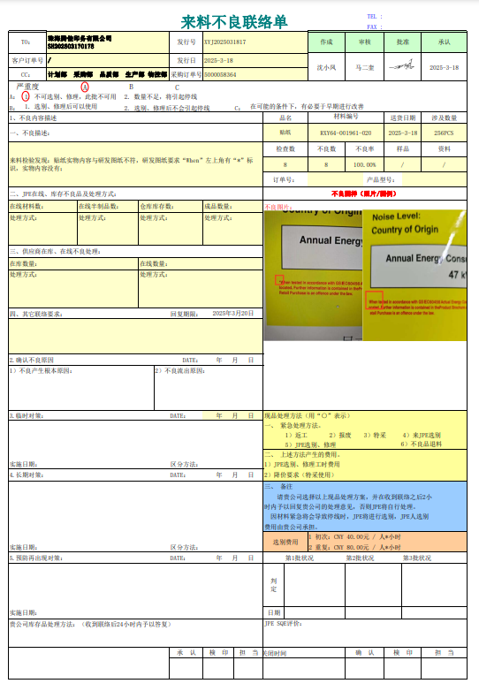
客户反馈少内容

Slide 19
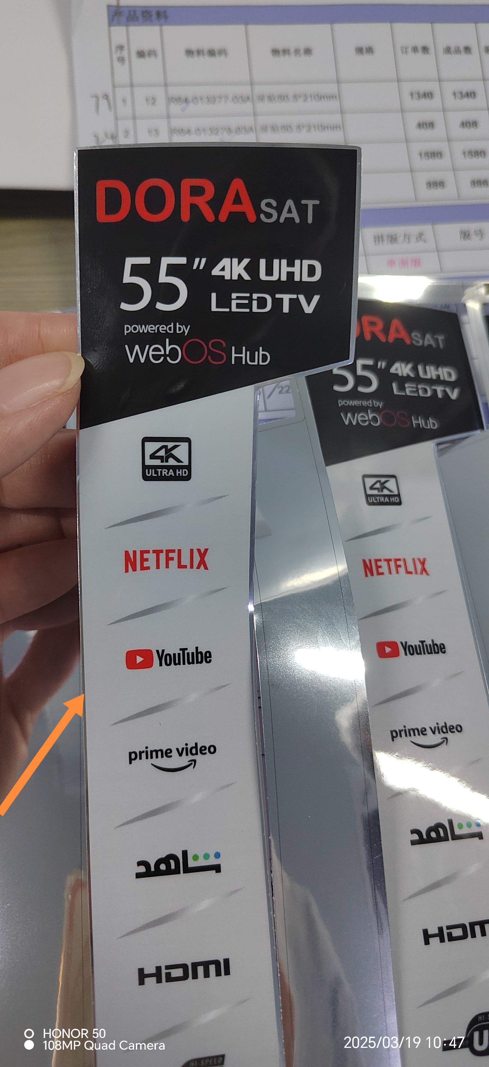
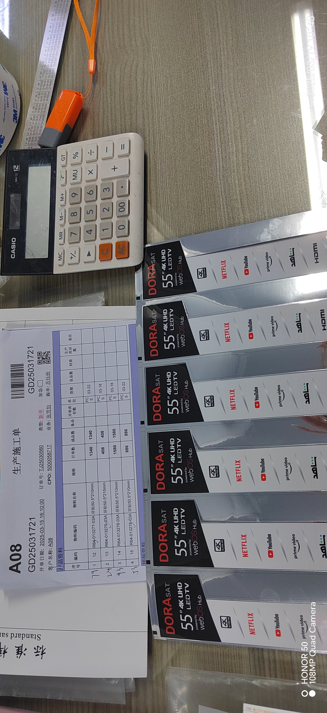
2025-03-19-出血位太小了，全穿啤大小边很明显。

Slide 20
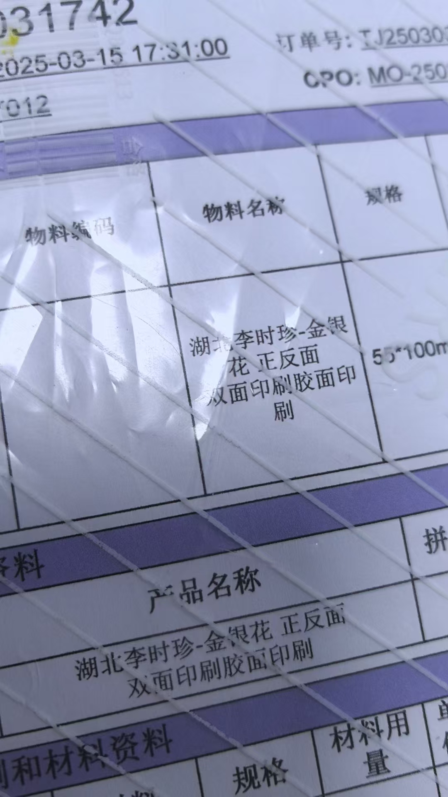
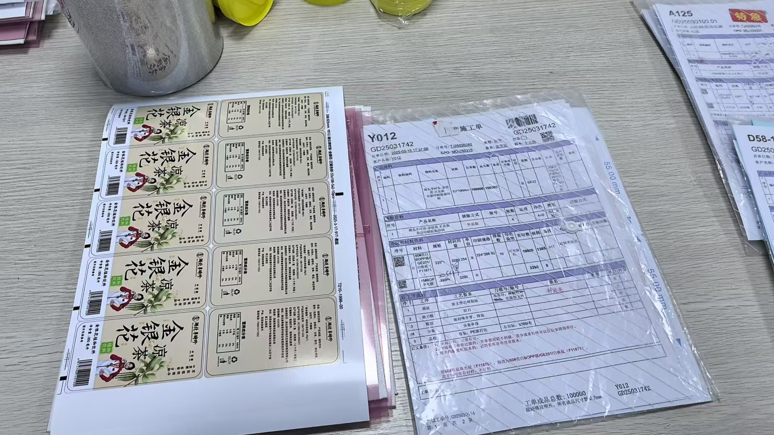
2025-03-20出错版，需全部重新出版

Slide 21
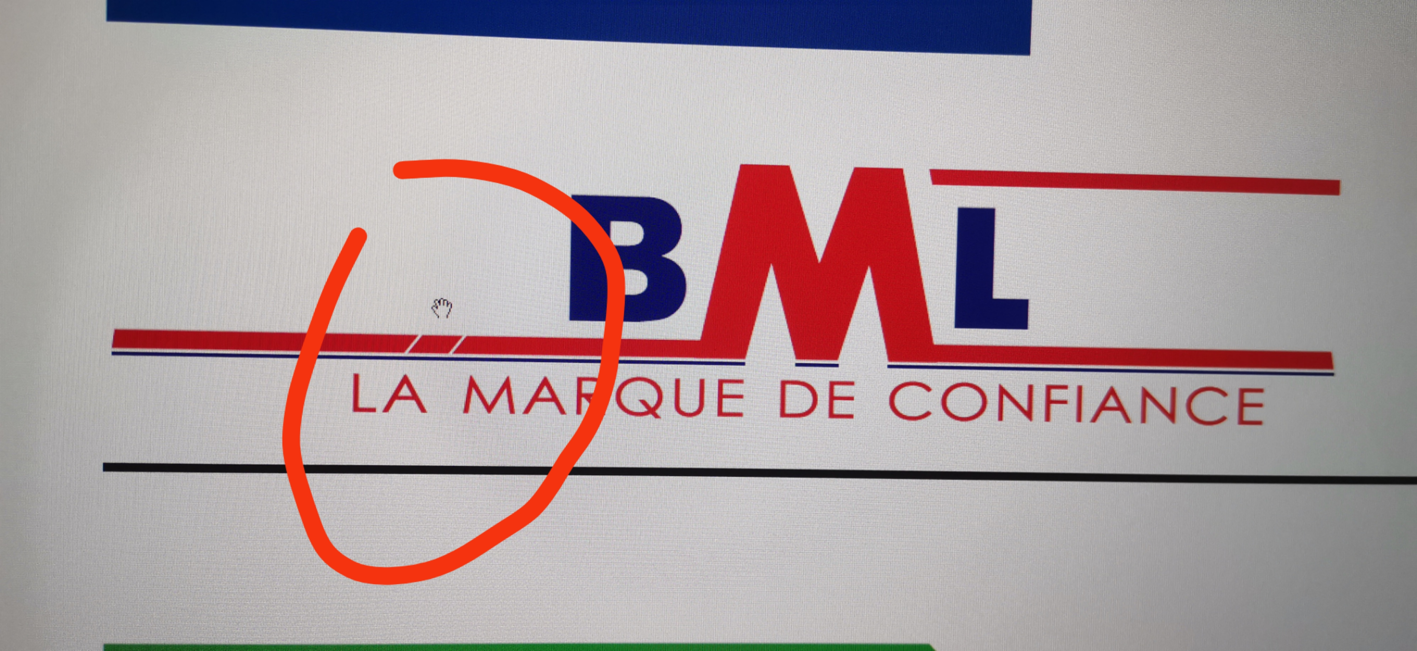
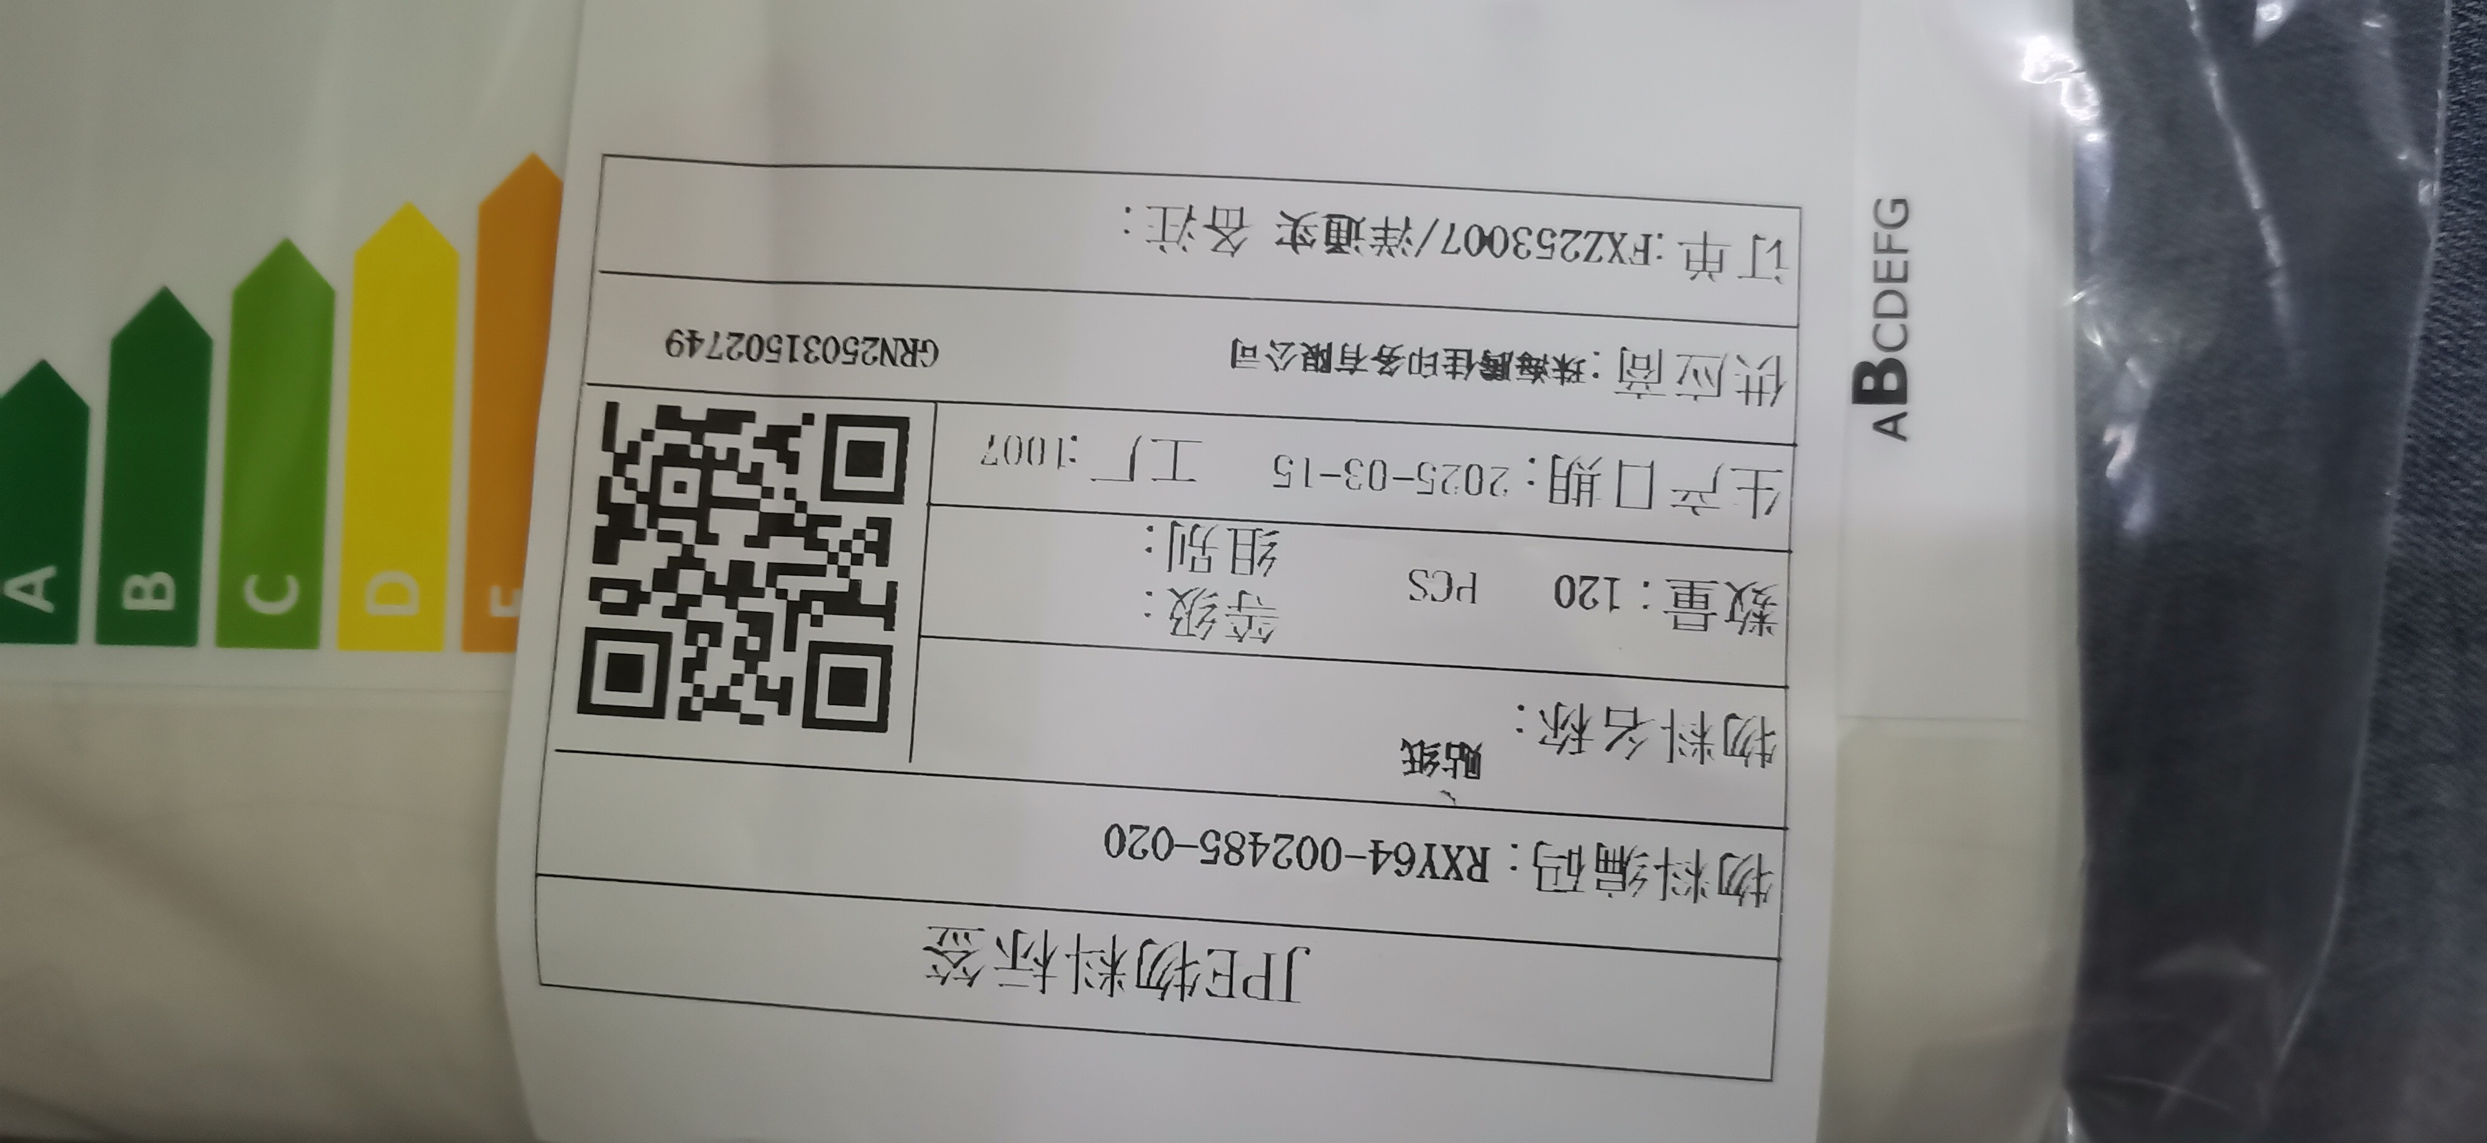
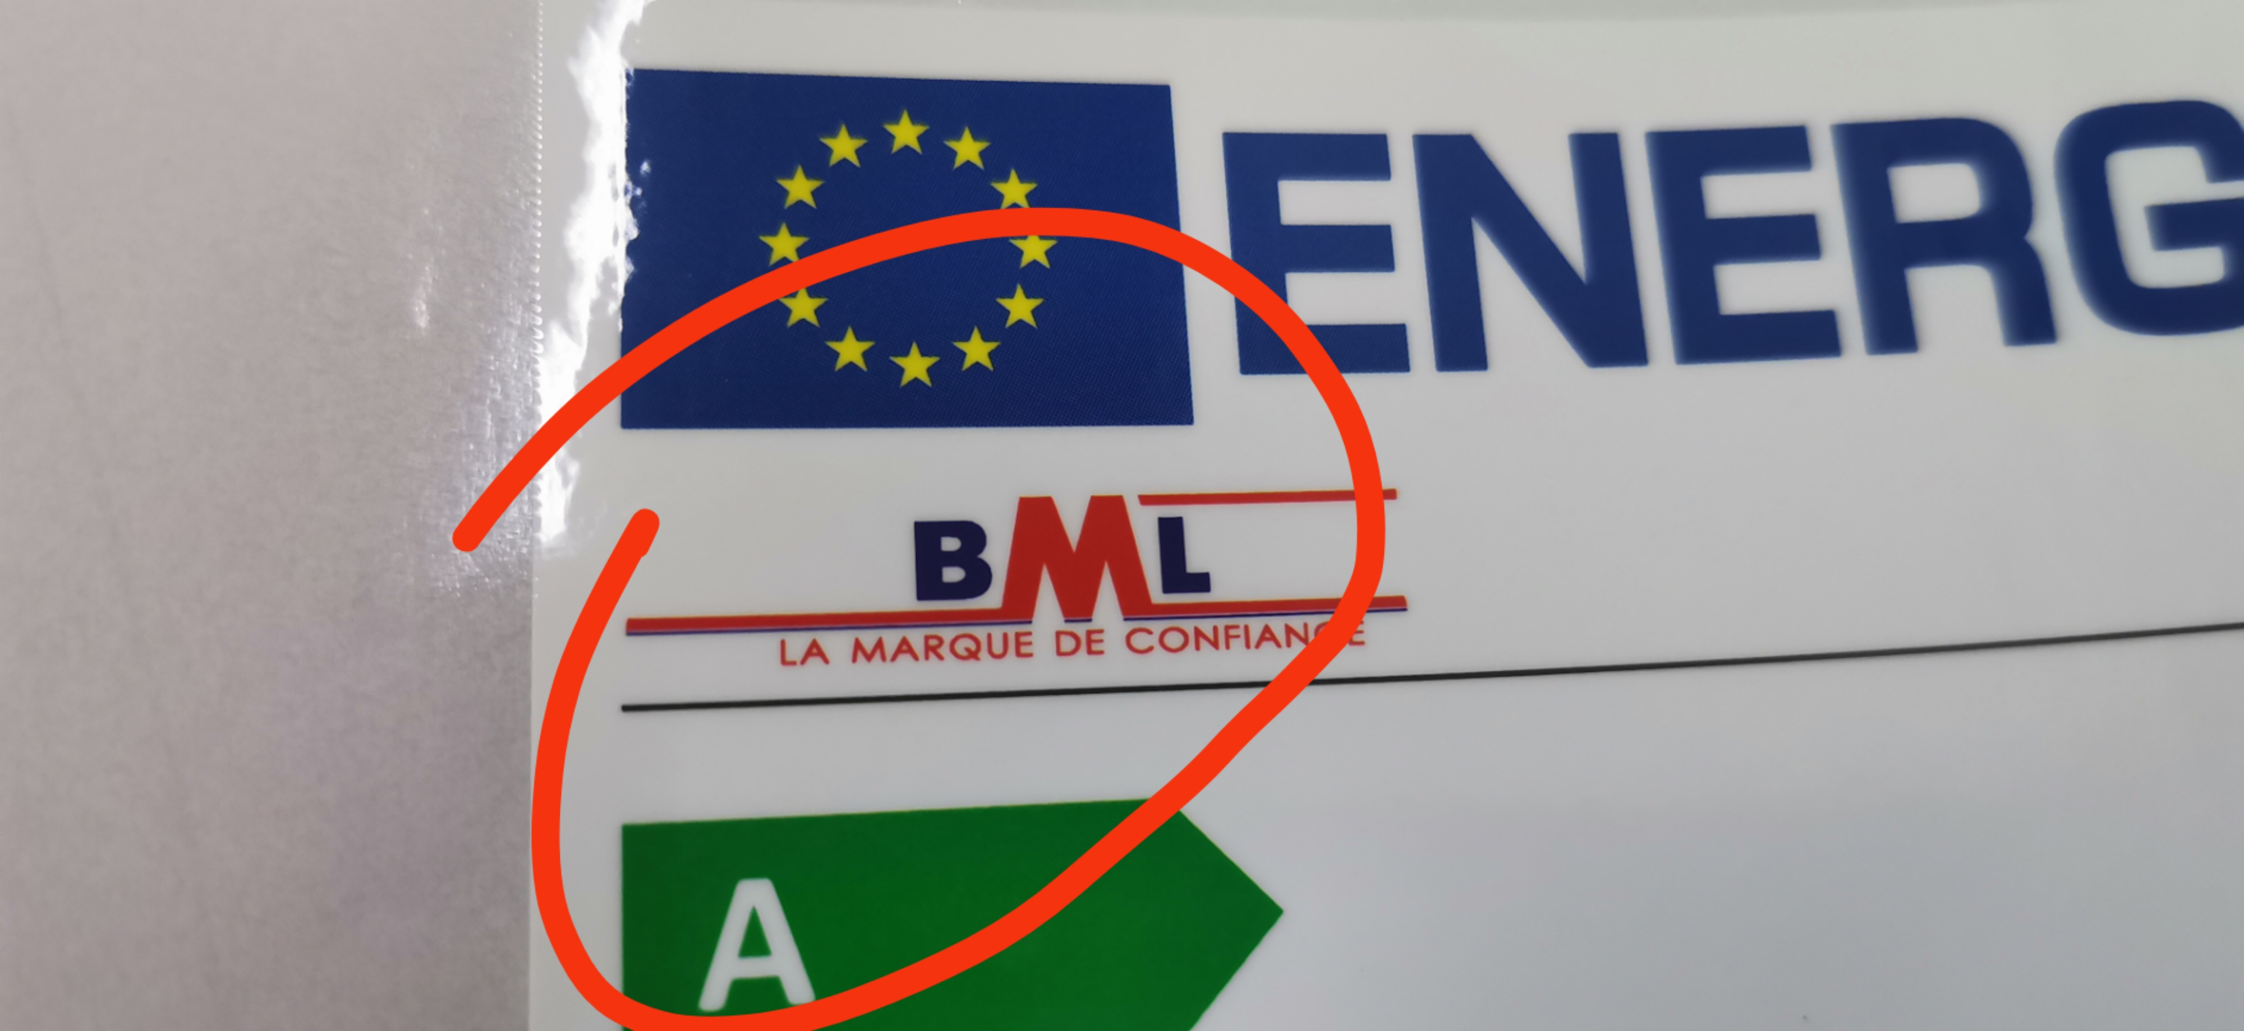
2025-03-21-客户反馈少两条白线。原因：客户文件线条太细

Slide 22
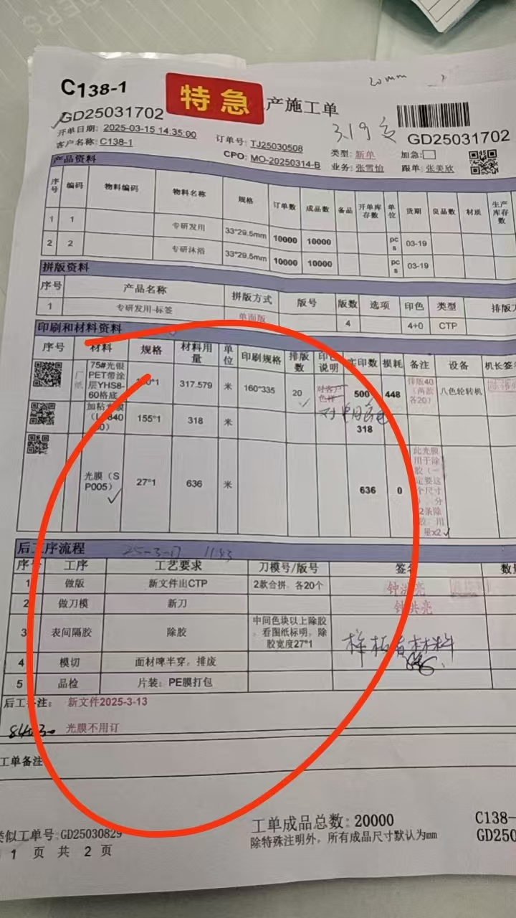
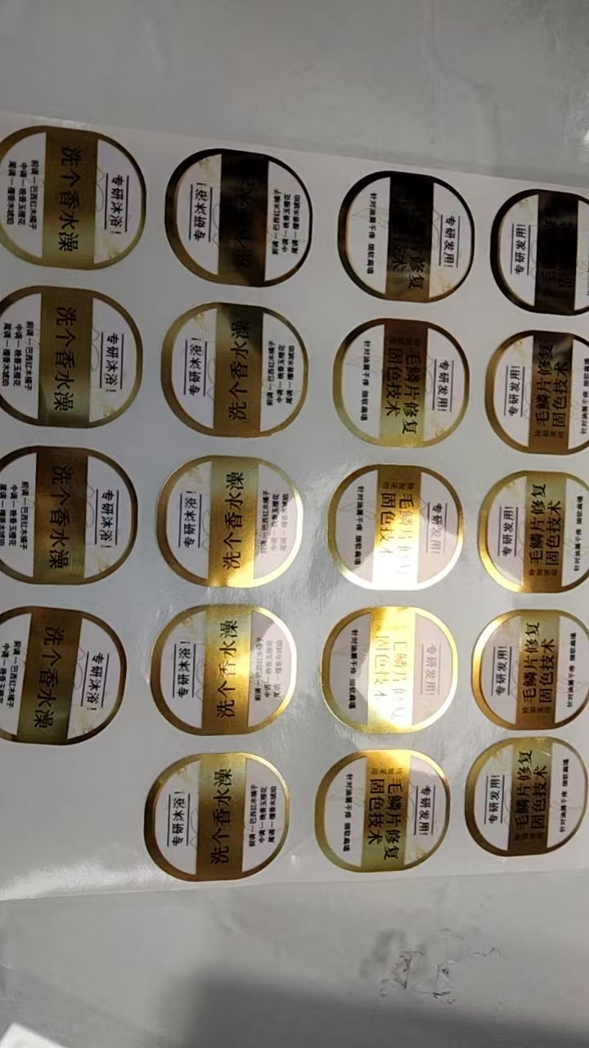
2025-03-21-品检反馈备注分切，容易混料的

